Slide 1
Samsung
Innovation
Campus
Trí tuệ Nhân tạo

Slide 2
Chương 7.
Xử lý ngôn ngữ tự nhiên và Mô hình ngôn ngữ trong Khai thác văn bản
Trí tuệ Nhân tạo

Slide 3
Mô tả chương học
Các mục tiêu của chương
Xử lý văn bản đầu vào từ các nguồn có định dạng văn bản khác nhau để trích xuất thông tin chất lượng cao.
Ngôn ngữ cấu trúc và các mẫu lấy được bằng cách xử lý ngôn ngữ tự nhiên, đồng thời đánh giá và phân tích các kết quả này để sử dụng chúng cho các ứng dụng trong thế giới thực.
Nội dung các chương
Chương 1. Khai thác văn bản
Chương 2. Tiền xử lý văn bản
Chương 3. Mô hình ngôn ngữ
Chương 4. Xử lý ngôn ngữ tự nhiên bằng Keras.

Slide 4
Bài 1.
Khám phá dữ liệu văn bản
1.1. Khai thác văn bản là gì?
1.2. Thu thập dữ liệu
1.3. Thao tác chuỗi
1.4. Xử lý ngôn ngữ tự nhiên (NLP)
1.5. Dữ liệu tuần tự
1.6. Corpus

Slide 5

1.1. Khai thác văn bản là gì?
Bài 01
Khám phá dữ liệu văn bản
Dữ liệu phi cấu trúc là gì?
Đó là dữ liệu chưa được cấu trúc. Nó không có một mô hình dữ liệu xác định (cấu trúc)
Tài liệu, video hoặc âm thanh có lượng dữ liệu lớn nhưng có cấu trúc và hình thức khác nhau.
Sách, tạp chí, tài liệu, siêu dữ liệu, hồ sơ sức khỏe, âm thanh, video, dữ liệu tương tự, hình ảnh, tệp và cả tin nhắn e-mail, trang web, tài liệu xử lý văn bản đều bao gồm các văn bản phi cấu trúc.
Dữ liệu phi cấu trúc
video
Âm nhạc
Tin nhắn
Mạng xã hội
Địa chỉ
Bài đăng

Slide 6
1.1. What is Khai thác văn bản ?
Bài 01
Phân tích dữ liệu phi cấu trúc
Nhập thủ công các thẻ vào siêu dữ liệu để cấu trúc văn bản.
Kỹ năng cấu trúc dữ liệu dựa trên khai thác văn bản sử dụng phương pháp tạo thẻ sao cho một từ trong văn bản và một phần trong bài phát biểu tương ứng.
Sử dụng phần mềm xây dựng các cấu trúc có thể xử lý bằng máy móc.
Phân tích cho phép suy luận ngữ nghĩa từ văn bản, cú pháp và các mẫu lớn hoặc nhỏ khác. Phân tích này sử dụng các thuật toán kiểm tra toàn bộ cấu trúc bên trong hoạt động giao tiếp của con người trong đơn vị từ bằng cách hình thành chúng thành cấu trúc ngôn ngữ, thính giác, thị giác.
Tìm mẫu trong dữ liệu phi cấu trúc
Tìm mẫu trong dữ liệu phi cấu trúc
Sử dụng khai thác dữ liệu, phân tích văn bản,
phân tích ngôn ngữ phi tiêu chuẩn

Slide 7
1.1. Khai thác văn bản là gì?
Bài 01
Khai thác văn bản là gì
Khai thác văn bản hoặc phân tích văn bản là công nghệ trích xuất thông tin hữu ích từ dữ liệu văn bản phi cấu trúc
Cụ thể hơn, nó đang tìm kiếm các mẫu thực tế từ lượng lớn dữ liệu tài liệu bằng cách áp dụng các thuật toán cơ học và kỹ thuật thống kê.
Trích xuất &
Tiền xử lý
Khai thác văn bản
Phân tích & đánh giá
Dữ liệu
Tiền xử lý dữ liệu
Phần
Kiến thức
Notes:
Khai thác văn bản là quá trình hoặc thực hành kiểm tra các bộ sưu tập lớn các tài nguyên bằng văn bản để tạo thông tin mới, thường sử dụng phần mềm máy tính chuyên dụng.
Nó là một tập hợp con của lĩnh vực khai thác dữ liệu lớn hơn. (Từ điển tiếng Anh Oxford)
Khai thác văn bản là một thuật ngữ bao gồm tất cả các kỹ thuật nghiên cứu dựa trên các thuật toán toán học thu thập, xử lý, phân tích và tóm tắt dữ liệu có dạng văn bản.
Các mô hình phân tích thống kê sử dụng dữ liệu số. Như vậy, nếu có thể coi văn bản là dữ liệu số thì có thể xây dựng và thử nghiệm các mô hình phân tích thống kê cho dữ liệu văn bản.

Slide 8
1.1. Khai thác văn bản là gì?
Bài 01
Khai thác văn bản so với khai thác dữ liệu
Khai thác dữ liệu trích xuất các mẫu hữu ích và có giá trị từ dữ liệu có cấu trúc.
Ngược lại, khai thác văn bản trích xuất các thực thể được đặt tên, các mẫu hoặc thông tin về các mối quan hệ từ-câu từ dữ liệu phi cấu trúc bao gồm ngôn ngữ tự nhiên
Notes:
Dữ liệu phi cấu trúc chiếm 80% môi trường dữ liệu lớn. Như vậy, trong lĩnh vực dữ liệu lớn, khai phá dữ liệu tập trung vào khai phá dữ liệu phi cấu trúc.

Slide 9
1.1. Khai thác văn bản là gì?
Bài 01
Ví dụ ứng dụng khai thác văn bản trong thế giới thực
Được sử dụng để tiếp thị: Các tập đoàn thu thập và phân tích các bài đăng trên twitter đề cập đến tên thương hiệu hoặc thông điệp của họ với khách hàng.
Họ kiểm tra xem người dùng có đề cập đến các chủ đề nhất định trong thời gian nhất định hay không; nếu người dùng có ý nghĩa tích cực hoặc tiêu cực; cách từ khóa thay đổi theo thời gian; từ khóa của khách hàng có thay đổi trước và sau chiến dịch hay không; nếu một chương trình khuyến mãi tạo ra một lời truyền miệng; nếu một nhóm khách hàng nhất định phản ứng; và vân vân.
Với thông tin này, các tập đoàn có thể giám sát chặt chẽ các hoạt động tiếp thị và kiểm soát việc quản lý danh tiếng và xây dựng chiến lược cạnh tranh với các thương hiệu cạnh tranh dựa trên giám sát phản hồi.
Dữ liệu hỗ trợ cho các ngành khác nhau: Nó có thể hỗ trợ dữ liệu từ các lĩnh vực như chính trị, môi trường và y học cũng như các lĩnh vực kinh doanh như sản xuất, cơ sở vật chất và tiếp thị.
Các nhà máy dự đoán sự cố: Các nhà máy có thể dự đoán sự cố của cơ sở từ các tài liệu được ghi lại bởi công nhân bảo trì cơ sở.
Kiểm tra đánh giá sản phẩm: Khách hàng có quyền truy cập thông tin về hiệu suất hoặc các vấn đề của sản phẩm từ phân tích hoặc đánh giá sản phẩm.
Phân tích tin tức: Nó có thể hiển thị các vấn đề phổ biến trong dòng thời gian và khám phá các chuyên gia của một lĩnh vực nhất định bằng cách phân tích các chủ đề của báo cáo tin tức hoặc phát biểu.
Notes:
Dữ liệu phi cấu trúc chiếm 80% môi trường dữ liệu lớn. Như vậy trong lĩnh vực dữ liệu lớn, khai phá dữ liệu tập trung vào khai phá dữ liệu phi cấu trúc.

Slide 10
1.1. Khai thác văn bản là gì?
Bài 01
Khai thác văn bản so với Xử lý ngôn ngữ tự nhiên (NLP) (1/3)
NLP là một lĩnh vực AI xử lý giao tiếp. Nó cho phép máy tạo và phân tích ngôn ngữ của con người (tạo và hiểu ngôn ngữ tự nhiên)
NLP có thể xử lý nhiều loại giọng nói bao gồm tiếng lóng, tiếng địa phương và lỗi ngữ pháp. Học máy xây dựng nền tảng cho phương pháp này. Các ứng dụng của NPL là công cụ tìm kiếm, chatbot AI, ứng dụng sửa ngữ pháp, v.v.
Mặt khác, Khai thác văn bản là một tiểu thể loại của khoa học khai thác dữ liệu. Khoa học khai thác dữ liệu bao gồm các phương pháp tìm kiếm dữ liệu, khai thác dữ liệu và học máy.
Hơn 80% các tổ chức trên toàn thế giới sử dụng thông tin dạng văn bản. NLP nhận dạng văn bản và giọng nói trong khi Khai thác văn bản đánh giá chất lượng văn bản.
Notes:
Dữ liệu phi cấu trúc chiếm 80% môi trường dữ liệu lớn. Như vậy trong lĩnh vực dữ liệu lớn, khai phá dữ liệu tập trung vào khai phá dữ liệu phi cấu trúc.

Slide 11
1.1. Khai thác văn bản là gì?
Bài 01
Khai thác văn bản vs Xử lý ngôn ngữ tự nhiên (NLP) (2/3)
Các công cụ khác nhau được sử dụng cho Khai thác văn bản và NLP.
Để xây dựng hệ thống NLP chất lượng cao, bạn phải thành thạo mạng lưới thần kinh, học sâu và NLTK.
Khai thác văn bản hệ thống là một kỹ thuật như Levenshtein Distance, Cosine similarity hoặc Feature Hashing.
Bạn phải làm quen với ngôn ngữ lập trình xử lý văn bản và các mô hình thống kê như Perl hoặc Python.
NLP cung cấp sự hiểu biết về những cảm xúc được giải thích và cấu trúc ngữ pháp, đồng thời phát hiện ý định đằng sau một văn bản.
Điều này hỗ trợ dịch văn bản trôi chảy sang ngôn ngữ khác.
Trong khi đó, Khai thác văn bản khám phá mối quan hệ giữa các từ trong văn bản.
Nó phân tích tần suất sử dụng từ và các mẫu.
Notes:
Dữ liệu phi cấu trúc chiếm 80% môi trường dữ liệu lớn. Như vậy trong lĩnh vực dữ liệu lớn, khai phá dữ liệu tập trung vào khai phá dữ liệu phi cấu trúc.

Slide 12
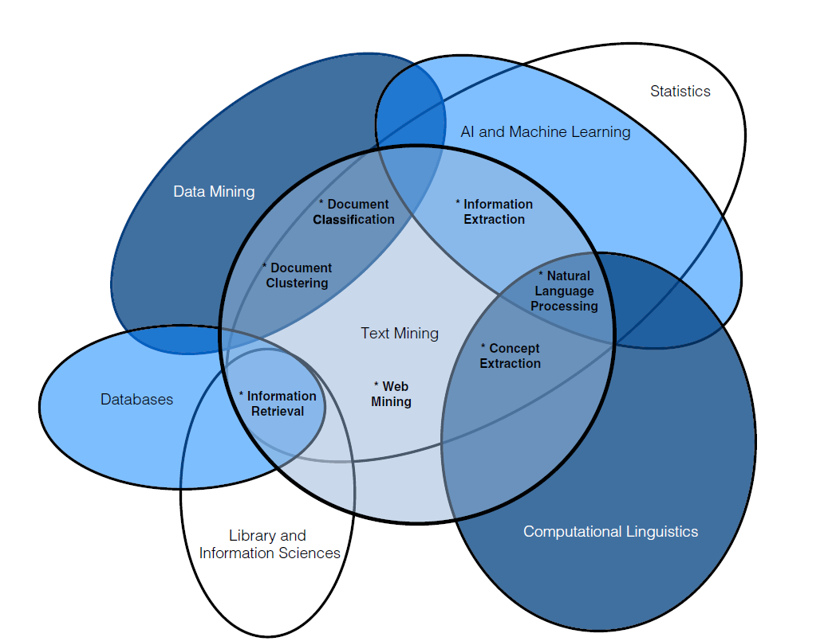
1.1. Khai thác văn bản là gì?
Bài 01
Khai thác văn bản vs Xử lý ngôn ngữ tự nhiên (NLP) (3/3)
Thống kê
Trí tuệ nhân tạo và
học máy
Khai thác văn bản
*Information
Extraction
*Phân loại
tài liệu
* Phân cụm tài liệu
*Xử lý
ngôn ngữ
tự nhiên
Khai thác văn bản
* Trích xuất khái niệm
Cơ sở dữ liệu
*Truy xuất
Thông tin
* Khai thác web
thư viện và
Khoa học thông tin
Thuật ngữ máy tính
Notes:
Tìm kiếm và Truy xuất Thông tin (IR) : Lưu trữ và truy xuất tài liệu văn bản bao gồm các công cụ tìm kiếm và tìm kiếm từ khóa
Phân cụm tài liệu : Nhóm và phân loại các thuật ngữ, đoạn trích, đoạn văn hoặc tài liệu bằng cách sử dụng phương pháp phân cụm khai thác dữ liệu.
Phân loại tài liệu : phân loại các thuật ngữ, đoạn trích, đoạn văn hoặc tài liệu bằng cách sử dụng phương pháp phân loại khai thác dữ liệu dựa trên mô hình được đào tạo trong bài tập với nhãn được chỉ định.
Khai thác web : Dữ liệu và Khai thác văn bản trên web, tập trung vào quy mô của web và tính liên kết của nó.
Trích xuất thông tin (IE) : Xác định và trích xuất thông tin và mối quan hệ liên quan từ văn bản phi cấu trúc. Đó là một quá trình xây dựng dữ liệu có cấu trúc từ các văn bản phi cấu trúc và bán cấu trúc.
Xử lý ngôn ngữ tự nhiên (NLP): Nhiệm vụ xử lý và hiểu ngôn ngữ cấp thấp (ví dụ: gắn thẻ một phần của bài phát biểu). Một thuật ngữ đồng nghĩa với ngôn ngữ học tính toán
Khai thác khái niệm : Nhóm các từ và cụm từ thành các nhóm tương tự về mặt ngữ nghĩa

Slide 13
1.1. Khai thác văn bản là gì?
Bài 01
Các thuật toán khai thác văn bản và chủ đề của chúng (1/3)
Khai thác văn bản xử lý các chủ đề được liệt kê ở bảng bên phải bằng cách áp dụng các thuật toán khác nhau được liệt kê ở bảng bên trái. (1/2)
Các thuật toán | Khu vực
Naïve bayes | phân loại tài liệu
Trường ngẫu nhiên có điều kiện | Khai thác thông tin
Mô hình Markov ẩn | Khai thác thông tin
K-means | Phân cụm
Phân tách giá trị số ít (SVD) | phân loại tài liệu
Hồi quy logistic | phân loại tài liệu
cây quyết định | phân loại tài liệu
Các chủ đề | Khu vực thực hành
Tìm kiếm từ khóa | Tìm kiếm và truy xuất thông tin
Đảo ngược chỉ mục | Tìm kiếm và truy xuất thông tin
phân cụm tài liệu | phân cụm tài liệu
tài liệu tương tự | phân cụm tài liệu
lựa chọn tính năng | phân loại tài liệu
phân tích tình cảm | phân loại tài liệu khai thác web
Giảm kích thước | phân loại tài liệu
khám phá điện tử | phân loại tài liệu
Notes:
Khám phá thông tin hữu ích bằng cách áp dụng các nhiệm vụ khai thác dữ liệu chung như lập chỉ mục, phân cụm, tóm tắt, phân tích hồi quy, phát hiện bất thường trên dữ liệu phi cấu trúc đã được chuyển đổi thành dữ liệu có cấu trúc.

Slide 14
1.1. Khai thác văn bản là gì?
Bài 01
Các thuật toán khai thác văn bản và chủ đề của chúng(2/3)
Khai thác văn bản xử lý các chủ đề được liệt kê ở bảng bên phải bằng cách áp dụng các thuật toán khác nhau được liệt kê ở bảng bên trái.
Các thuật toán | Khu vực
mạng lưới thần kinh | phân loại tài liệu
Hỗ trợ máy vector | phân loại tài liệu
MARSplines | phân loại tài liệu
phân tích liên kết | khai thác khái niệm
k-hàng xóm gần nhất | phân loại tài liệu
Phân cụm từ | khai thác khái niệm
hồi quy | Phân loại
Các chủ đề | Khu vực thực hành
thu thập thông tin trên web | khai thác web
phân tích liên kết | khai thác web
Khai thác thực thể | Khai thác thông tin
Khai thác liên kết | Khai thác thông tin
Một phần của gắn thẻ bài phát biểu | Xử lý ngôn ngữ tự nhiên
Token hóa | Xử lý ngôn ngữ tự nhiên
trả lời câu hỏi | Xử lý ngôn ngữ tự nhiên Tìm kiếm và truy xuất thông tin
mô hình chủ đề | khai thác khái niệm
nhận dạng từ đồng nghĩa | khai thác khái niệm
Notes:
Phân tích văn bản bao gồm truy xuất thông tin, phân tích từ vựng để nghiên cứu phân bố tần suất sử dụng từ, nhận dạng mẫu, gắn thẻ và lập chỉ mục, trích xuất thông tin, công nghệ khai thác dữ liệu bao gồm phân tích liên kết và liên kết, trực quan hóa và phân tích dự đoán.
Mục tiêu quan trọng nhất là chuyển đổi văn bản thành dữ liệu phân tích bằng cách áp dụng Xử lý ngôn ngữ tự nhiên (NLP) và các loại thuật toán và phương pháp phân tích khác nhau.

Slide 15
1.1. Khai thác văn bản là gì?
Bài 01
Các thuật toán khai thác văn bản và chủ đề của chúng (3/3)
Phân tích văn bản
So khớp tài liệu
Khai thác nội dung web
Tối ưu hóa Tìm kiếm
Truy xuất thông tin
Chỉ số đảo ngược
Khai thác nội dung web
Phân tích trang web
Thống kê
Học máy
Khai thác thực thể
Phân tích cấu trúc web
khai thác thông tin
Khoa học quản lý
đồng tham khảo
Xếp hạng tài liệu
Khai thác mối quan hệ
Khai thác văn bản
Phân loại
Phát hiện cảnh báo
Trí tuệ nhân tạo
cụm từ
Phân loại tài liệu
Khai thác
Ý tưởng
Các ngành khác
Khoa học máy tính
Nhóm từ
Tính tương đồng của tài liệu
Phân tích tình cảm
Xử lý
ngôn ngữ
tự nhiên
Phân cụm
Token hóa
Phân cụm tài liệu
bổ đề
Gắn thẻ một phần của bài phát biểu
Notes:
Tìm kiếm và Truy xuất Thông tin (IR) : Lưu trữ và truy xuất tài liệu văn bản bao gồm các công cụ tìm kiếm và tìm kiếm từ khóa
Phân cụm tài liệu : Nhóm và phân loại các thuật ngữ, đoạn trích, đoạn văn hoặc tài liệu bằng cách sử dụng phương pháp phân cụm khai thác dữ liệu.
Phân loại tài liệu : phân loại các thuật ngữ, đoạn trích, đoạn văn hoặc tài liệu bằng cách sử dụng phương pháp phân loại khai thác dữ liệu dựa trên mô hình được đào tạo trong bài tập với nhãn được chỉ định.
Khai thác web : Dữ liệu và Khai thác văn bản trên web, tập trung vào quy mô của web và tính liên kết của nó.
Trích xuất thông tin (IE) : Xác định và trích xuất thông tin và mối quan hệ liên quan từ văn bản phi cấu trúc. Đó là một quá trình xây dựng dữ liệu có cấu trúc từ các văn bản phi cấu trúc và bán cấu trúc.
Xử lý ngôn ngữ tự nhiên (NLP): Nhiệm vụ xử lý và hiểu ngôn ngữ cấp thấp (ví dụ: gắn thẻ một phần của bài phát biểu). Một thuật ngữ đồng nghĩa với ngôn ngữ học tính toán
Khai thác khái niệm : Nhóm các từ và cụm từ thành các nhóm tương tự về mặt ngữ nghĩa

Slide 16
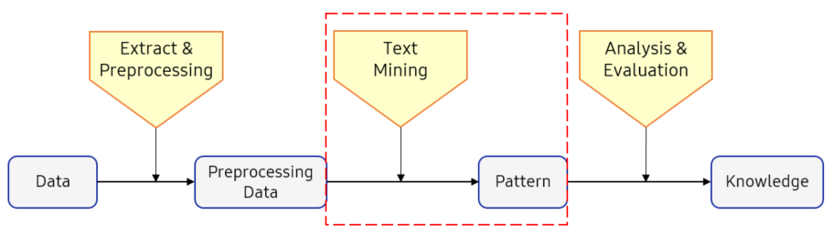
1.1. Khai thác văn bản là gì?
Bài 01
Thủ tục cơ bản cho Khai thác văn bản
Sưu tập tài liệu
1
Corpus
Thành lập Corpus:
Thu thập và sắp xếp dữ liệu theo miền cụ thể
Phản hồi
2
Tiền xử lý dữ liệu:
Giới thiệu cấu trúc
Corpus
Cấu trúc
dữ liệu
2
hoa văn
và
hiệp hội
Phản hồi: chỉnh sửa / sửa lỗi
Trích xuất kiến ​​thức:
Khám phá các mẫu từ
Dữ liệu tiền xử lý
Phản hồi
Notes:
Quy trình tổng thể của phân tích văn bản được trình bày ở trên. Bạn lên kế hoạch cho quy trình phân tích văn bản bằng cách sửa đổi các danh mục phụ theo các chi tiết cụ thể của nhiệm vụ.
Giai đoạn tiền xử lý văn bản tách câu và loại bỏ các thành phần câu không cần thiết để phân tích văn bản. Trong trường hợp văn bản tiếng Anh, tiền xử lý văn bản chữ thường tất cả văn bản để tạo thuận lợi cho thủ tục.

Slide 17
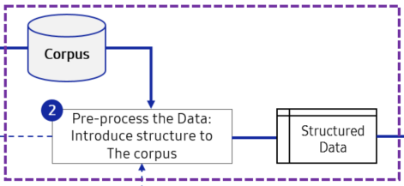
1.1. Khai thác văn bản là gì?
Bài 01
Thủ tục cơ bản cho Khai thác văn bản
Corpus
1
Điểm dừng xây dựng/
danh sách từ
Danh sách từ
2
Danh sách
điều khoản
Phản hồi
Xác định các điều khoản ứng viên
3
Phản hồi
Tạo ma trận thuật ngữ theo tài liệu
TD Matrix
Phản hồi
4
Dữ liệu có cấu trúc
Phản hồi
Đơn giản hóa ma trận thuật ngữ theo tài liệu
Phản hồi
Notes:
Kho văn bản là một tập hợp dữ liệu hiển thị các tính năng toàn diện và cơ bản của ngôn ngữ. Là tài liệu nghiên cứu cần thiết cho việc nghiên cứu ngôn ngữ học trong mọi lĩnh vực.
Trong nghiên cứu ngôn ngữ gần đây, nó được định nghĩa là “một tập hợp dữ liệu có quy mô nhất định, có đủ sự đa dạng và cân bằng trong nội dung của nó”.
Trong lĩnh vực khoa học máy tính, nó được định nghĩa như vậy.
Cơ sở dữ liệu ngôn ngữ quy mô lớn
Lưu trữ ngôn ngữ giọng nói của con người trong một máy tính có dung lượng lớn và xử lý những dữ liệu này để nghiên cứu ngôn ngữ
Tập hợp các ví dụ về ngôn ngữ tự nhiên được lưu trữ ở dạng máy có thể đọc được và thông tin liên quan của các ví dụ này.

Slide 18
Bài 1.
Khai thác văn bản
1.1. Khai thác văn bản là gì?
1.2. Thu thập dữ liệu
1.3. Thao tác chuỗi
1.4. Xử lý ngôn ngữ tự nhiên (NLP)
1.5. Dữ liệu tuần tự
1.6. Corpus

Slide 19
1.2. Thu thập dữ liệu
Bài 01
Thu thập dữ liệu từ các tài nguyên khác nhau
Thu thập văn bản là quá trình lập kế hoạch thu thập tư liệu và tập hợp tư liệu phù hợp với mục tiêu, đặc điểm của nhiệm vụ.
Thu thập văn bản là một quá trình quan trọng quyết định chất lượng của dịch vụ phân tích văn bản.
Bạn lập kế hoạch chi tiết sau khi xem xét khoảng thời gian, chi phí, khả năng vi phạm thông tin cá nhân và bao gồm các danh mục dữ liệu đáp ứng mục tiêu. Theo kế hoạch, bạn thực hiện kiểm tra trước và tiến hành Thu thập dữ liệu từ các tài nguyên khác nhau.

Slide 20
1.2. Thu thập dữ liệu
Bài 01
Thu thập dữ liệu từ các tài nguyên khác nhau
Thu thập văn bản là quá trình lập kế hoạch thu thập tư liệu và tập hợp tư liệu phù hợp với mục tiêu, đặc điểm của nhiệm vụ.
Các kỹ thuật thu thập khác nhau được sử dụng tùy theo loại dữ liệu và tính năng. Các kỹ thuật chính được liệt kê dưới đây.
Kỹ thuật | Đặc tính | Loại dữ liệu
Crawling | Thu thập tài liệu web và thông tin trên web, chẳng hạn như phương tiện truyền thông xã hội, tin tức và thông tin web Theo liên kết URL và thu thập lặp đi lặp lại | tài liệu web
Scraping | Thu thập thông tin từ một trang web (hoặc tài liệu) | tài liệu web
FTP | Truyền và nhận tệp từ máy chủ internet bằng giao thức TCP/IP Cân nhắc sử dụng SFTP để tăng cường bảo mật Cân nhắc việc xây dựng mạng riêng cho các máy chủ được liên kết | Tệp
Open API | Cung cấp phương pháp thu thập dữ liệu với API mở cho phép dễ dàng truy cập vào dịch vụ, thông tin và dữ liệu. | Dữ liệu thời gian thực
RSS | Giao thức phân phối nội dung dựa trên XML cho phép chia sẻ thông tin dựa trên web cập nhật | Nội dung

Slide 21
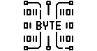
1.2. Thu thập dữ liệu
Bài 01
Dữ liệu văn bản từ trang web
Tải xuống trang web có thư viện Yêu cầu
Điều này không sao khi đã biết URL chính xác.
Nếu cần đăng nhập, hãy sử dụng thư viện Selenium để thay thế.
Nội dung HTML mà không cần phân tích cú pháp.
Ex
Dòng 1-3
Nếu status code là 200 thì OK.
Notes:
Phần này giới thiệu ngắn gọn về việc thu thập dữ liệu.
Kỹ thuật thu thập dữ liệu web vượt xa những điều cơ bản được trình bày ở đây.
Trong Python, chúng ta có thể sử dụng thư viện Yêu cầu để tải xuống nội dung của trang web.
Tuy nhiên, nội dung đã tải xuống rất khó đọc vì nó ở dạng HTML “thô”.
Từ trình duyệt web (chẳng hạn như Chrome), chúng ta có thể nhấn CTRL + u để xem nội dung HTML của trang web.

Slide 22
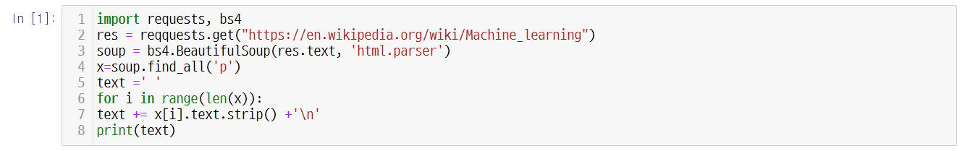
1.2. Thu thập dữ liệu
Bài 01
Phân tích cú pháp HTML bằng thư viện BeautifulSoup4:
HTML đã tải xuống phải được phân tích cú pháp để truy cập nội dung mong muốn.
Ex
Dòng 1-3
Trả về một đối tượng BeautifulSoup.
Notes:
Để hiểu được HTML đã tải xuống, chúng tôi cần phân tích cú pháp qua nó và chỉ lấy những phần mà chúng tôi quan tâm.
Trong HTML, các đoạn được bao quanh bởi các thẻ 'p'. Trong ví dụ được hiển thị ở đây, các đoạn văn được nối dưới dạng một đối tượng chuỗi đơn.

Slide 23
1.2. Thu thập dữ liệu
Bài 01
Phân tích cú pháp HTML bằng thư viện BeautifulSoup4:
HTML đã tải xuống phải được phân tích cú pháp để truy cập nội dung mong muốn.
Ex
Dòng 1-4
Nhận tất cả các đoạn văn.
Notes:
Để hiểu được HTML đã tải xuống, chúng tôi cần phân tích cú pháp qua nó và chỉ lấy những phần mà chúng tôi quan tâm.
Trong HTML, các đoạn được bao quanh bởi các thẻ 'p'. Trong ví dụ được hiển thị ở đây, các đoạn văn được nối dưới dạng một đối tượng chuỗi đơn.

Slide 24
1.2. Thu thập dữ liệu
Bài 01
Phân tích cú pháp HTML bằng thư viện BeautifulSoup4:​
Nên phân tích cú pháp HTML đã tải về để truy cập nội dung mong muốn.​
Ex
Dòng 1-7
Hợp nhất toàn bộ nội dung văn bản.​
Notes:
Lưu ý:​
Để hiểu HTML đã tải xuống, chúng ta cần phân tích cú pháp và chỉ lấy những phần chúng ta quan tâm.​
Trong HTML, các đoạn văn bản được đóng trong nhãn 'p'. Trong ví dụ này, các đoạn văn được hợp nhất thành một đối tượng chuỗi đơn.​
​

Slide 25
1.2. Thu thập dữ liệu
Bài 01
Phân tích cú pháp HTML bằng thư viện BeautifulSoup4:​
Nên phân tích cú pháp HTML đã tải về để truy cập nội dung mong muốn.​
Ex
Một kết quả mẫu.​
Học Máy (ML) là việc nghiên cứu khoa học về các thuật toán và mô hình thống kê được hệ thống máy tính sử dụng để thực hiện một tác vụ cụ thể mà không cần đến những hướng dẫn chi tiết; thay vào đó, hệ thống máy tính dựa vào các mẫu và suy luận. Học máy được xem là một tập con của trí tuệ nhân tạo. Các thuật toán học máy xây dựng mô hình toán học dựa vào dữ liệu mẫu, hay còn gọi là “dữ liệu đào tạo”, nhằm mục đích đưa ra những dự báo hoặc quyết định mà không cần lập trình đầy đủ để thực hiện tác vụ. [1][2]:2 Các thuật toán học máy được dùng trong rất nhiều ứng dụng, như lọc thư điện tử, thị giác máy tính, khi việc phát triển một thuật toán thông thường để thực hiện hiệu quả tác vụ rất khó hoặc bất khả thi.​
Học máy có liên quan mật thiết đến thống kê máy tính, tập trung vào việc đưa ra dự báo bằng máy tính. Nghiên cứu về tối ưu hóa toán học tạo ra các phương thức, lý thuyết và lĩnh vực ứng dụng cho ngành học máy. Khai thác dữ liệu là một lĩnh vực nghiên cứu trong học máy và tập trung vào phân tích dữ liệu thăm dò thông qua học không giám sát. [3] [4] Khi được ứng dụng vào kinh doanh, học máy còn được xem là phân tích dự báo.​

Slide 26

1.2. Thu thập dữ liệu
Bài 01
Dữ liệu văn bản từ Twitter
Giới thiệu về Twitter:​
Mạng xã hội, tin tức và tiểu blog.​
Người dùng đăng bài và tương tác qua các tin nhắn ngắn được gọi là tweet.​
Được dùng để chia sẻ tin tức, ý tưởng, quảng cáo, xây dựng các mối quan hệ, v.v. ​
API của Twitter cho phép truy cập vào các tính năng của Twitter mà không cần phải thông qua trang web. ​
Nguồn dữ liệu văn bản.​
Notes:
Bây giờ, chúng ta sẽ thu thập một số dữ liệu văn bản (tweet) từ Twitter. ​

Slide 27
1.2. Thu thập dữ liệu
Bài 01
Đọc Tweet từ Twitter:​
Đăng ký quyền truy cập bằng các bước sau:​
1) Tạo một tài khoản nhà phát triển rồi đăng nhập
2) Đi tới https://apps.twitter.com/ rồi nhấp vào nút Create an app.
3) Điền vào mẫu rồi nhấp vào nút Create.
4) Nhấn chuột vào tab Keys and tokens​.
⇒ The “Consumer API key” và “Consumer API secret key” đã có sẵn.
5) Để tạo “Access token” và “Access token secret”, nhấp chuột vào nút Create my access token.
Notes:
Đầu tiên, chúng ta nên tạo một tài khoản nhà phát triển Twitter. Sau đó, chúng ta lấy mã API cần thiết. ​

Slide 28
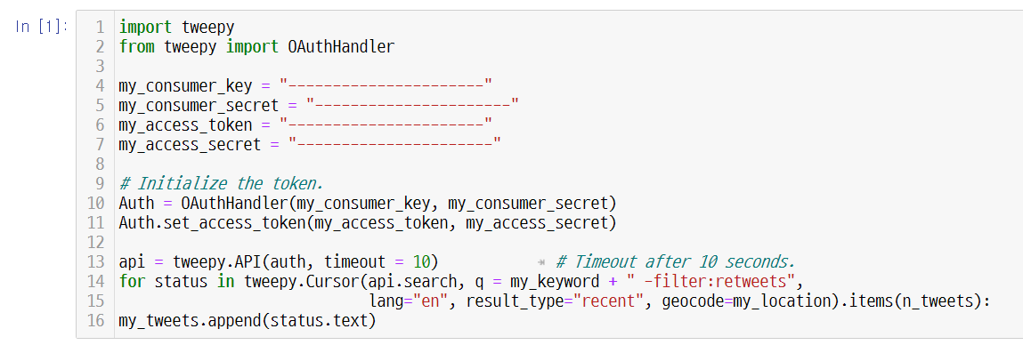
1.2. Thu thập dữ liệu
Bài 01
Đọc Tweet từ Twitter:​
Ex
Dùng thư viện Tweepy để lấy tweet:
Dòng 1-4 ~ 1-7
Thay thế bằng bối cảnh của riêng bạn
Notes:
Với thư viện Tweepy, chúng ta có thể thu được tweet.​

Slide 29
1.2. Thu thập dữ liệu
Bài 01
Đọc Tweet từ Twitter:​
Ex
Một kết quả đơn giản:​
Eric McCormack ủng hộ lời kêu gọi đưa các nhà tài trợ của Hollywood Trump vào 'danh sách đen' https://t.co/r64ILsB5Mp https://t.co/5gCWP9aStI​
Nếu bạn không hiểu nhu cầu của người dân, chắc chắn chính trị không dành cho bạn. ​
Trump và Modi đều đắc cử vì… https://t.co/PQR7L4JJsz​
@JohnBerman bạn đã nghe ý kiến của Trump về cách loại bỏ Dorian/bão chưa? Tôi nghe nói ông ta đề xuất… https://t.co/Sde1ieROWO​
"Chúng ta có nên mong chờ dấu chấm hết của G.O.P?" MICHELLE GOLDBERG https://t.co/xf9ggrWEPc​
Tổng thống Afghanistan Ashraf Ghani đến Washington để gặp Donald Trump | 2019-09-06 https://t.co/dNJsyIbLI2​
Thời báo Trung Đông: Cơn bão lý tưởng: Cánh truyền thông chỉ trích Trump về bản đồ bão ‘Sharpie-gate’ https://t.co/Hwv6p6nwpP @DaPathanGuy @TimesofMEast​
Thời báo Trung Đông: Chiến lược Bão của Trump đứng đầu Bản tin Internet tuần này https://t.co/QX0yrghNDO @DaPathanGuy @TimesofMEast​
Thời báo Trung Đông: Google’s Hellish 3 Một thời gian dài, Trump tạm dừng thuế quan, và tăng https://t.co/M9xKV2ARIc @DaPathanGuy @TimesofMEast​
Thời báo Trung Đông: Trump muốn tư nhân hóa FANNIE và FREDDIE… https://t.co/OuBJp6STQ0 @DaPathanGuy @TimesofMEast​
Trump trình bày bản đồ cũ với Alabama trong dự báo của Dorian https://t.co/Ihkq7yuax6​
Thời báo Trung Đông: Chính quyền Trump xúc tiến ngăn California https://t.co/h03hooqRzQ @DaPathanGuy @TimesofMEast​
Notes:
Ví dụ trong slide trước có thể cho ra kết quả như sau.​

Slide 30
Bài 1.
Khai thác văn bản
1.1. Khai thác văn bản là gì?
1.2. Thu thập dữ liệu
1.3. Thao tác chuỗi
1.4. Xử lý ngôn ngữ tự nhiên (NLP)
1.5. Dữ liệu tuần tự
1.6. Corpus

Slide 31
1.3 Thao tác chuỗi
Bài 01
Thao tác chuỗi
Các hàm và phương thức hữu ích để thao tác chuỗi:
Hàm | Giải thích
x.lstrip() | Xóa không gian bên trái.
x.rstrip() | Xóa không gian bên phải.
x.strip() | Loại bỏ không gian ở cả hai bên.
x.replace(str1, str2) | Thay chuỗi con str1 bằng str2.
x.count(str) | Số lần xuất hiện của str trong x.
x.find(str) | Tìm chuỗi con str. Trả về -1 nếu không tìm thấy.
x.index(str) | Tìm chuỗi con str. Ném một lỗi nếu không tìm thấy.
y.join(str_list) | Nối các phần tử của str_list bằng cách sử dụng y làm dấu tách.
x.split(y) | Ngắt một chuỗi bằng cách sử dụng y làm dấu tách.
x.upper() | Chuyển đổi x thành chữ hoa.
x.lower() | Chuyển đổi x thành chữ thường.
len(x) | Trả về độ dài chuỗi.
Notes:
Có nhiều hàm hữu ích để thao tác chuỗi.
Hầu hết các hàm này là các phương thức của các đối tượng chuỗi.

Slide 32
1.3 Thao tác chuỗi
Bài 01
Các hàm và phương thức hữu ích để thao tác chuỗi:
Được sử dụng để tạo các mẫu chuỗi.
Hữu ích để nhận dạng và xử lý các mẫu chuỗi phức tạp ⇒ tiền xử lý dữ liệu văn bản.
Mạnh mẽ hơn sự kết hợp của các hàm hoặc phương thức chuỗi thông thường.
Được hỗ trợ bởi nhiều ngôn ngữ bao gồm cả Python.
Notes:
Với các biểu thức chính quy, chúng ta có thể xây dựng các mẫu chuỗi.
Biểu thức chính quy mạnh hơn sự kết hợp của các hàm chuỗi khác.

Slide 33
1.3 Thao tác chuỗi
Bài 01
Biểu hiện thông thường
Siêu ký tự:
Các ký tự có ý nghĩa đặc biệt trong các biểu thức chính quy.
. ^ $ * + ? { } [ ] \ | ( )
Có thể được sử dụng để xây dựng các mẫu.
Thông tin thêm có thể được tìm thấy tại: https://docs.python.org/3/howto/regex.html
Notes:
Các siêu ký tự có ý nghĩa đặc biệt trong các biểu thức chính quy.
Chúng tôi sẽ xem xét chúng một cách chi tiết.
Thông tin thêm có thể được tìm thấy tại:
https://docs.python.org/3/howto/regex.html
Bạn có thể thực hành biểu thức chính quy thực tế trong trang web bên dưới.
https://regex101.com/

Slide 34
1.3 Thao tác chuỗi
1.3 Thao tác chuỗi
Bài 01
Metacharacters: [ ]
Có thể kèm theo một bộ ký tự dưới dạng mẫu đối sánh.
Bất kỳ ký tự nào cũng có thể được đặt trong dấu [ ].
Ví dụ: “[abc]” khớp với bất kỳ mẫu nào chứa ký tự “a” hoặc “b” hoặc “c”.
RegEx | Chuỗi | Khớp? | Giải thích
“[abc]” | “a” | Yes | “a” là trong chuỗi.
“[abc]” | “before” | Yes | “b” là trong chuỗi.
“[abc]” | “dude” | No | Không có “a” hay “b” hay “c” trong chuỗi.
Notes:
Dấu ngoặc vuông có thể bao quanh một tập hợp các ký tự dưới dạng mẫu đối sánh.

Slide 35
1.3 Thao tác chuỗi
1.3 Thao tác chuỗi
Bài 01
Metacharacters: [ ]
Chúng ta có thể sử dụng dấu gạch nối “-” để biểu thị một dãy ký tự.
Ex
“[0-5]” tương tự với “[012345]”
Ex
“[0-9]” có nghĩa là toàn bộ tập hợp các chữ số.
Ex
“[a-d]” tương tự với “[abcd]”.
Ex
“[a-zA-Z]” có nghĩa là toàn bộ bộ chữ cái cả chữ hoa và chữ thường.
Notes:
Sử dụng dấu gạch nối “-”, chúng ta có thể tạo một dãy ký tự.
Một số ví dụ được hiển thị ở đây.

Slide 36
1.3 Thao tác chuỗi
1.3 Thao tác chuỗi
Bài 01
Metacharacters: [^ ]
Các ký tự không có trong tập hợp kèm theo sẽ được khớp.
“^” phải là ký tự đầu tiên trong dấu ngoặc vuông.
RegEx | Chuỗi | Khớp? | Giải thích
“[^abc]” | “a” | No | Trong chuỗi không có ký tự nào khác ngoài “a” hoặc “b” hoặc “c”.
“[^abc]” | “before” | Yes | Có các ký tự khác ngoài “a” hoặc “b” hoặc “c” trong chuỗi.
“[^abc]” | “dude” | Yes | Có các ký tự khác ngoài “a” hoặc “b” hoặc “c” trong chuỗi.
Notes:
[^ ] hữu ích để phát hiện các ký tự không bao gồm một tập hợp nhất định.

Slide 37
1.3 Thao tác chuỗi
1.3 Thao tác chuỗi
Bài 01
Metacharacters: [ ] và [^ ]
Có các biểu thức tốc ký như sau:
→ “\w” tương tự với “[a-zA-Z0-9_]”
→ “\W” tương tự với “[^a-zA-Z0-9_]”
→ “\d” tương tự với “[0-9]”
→ “\D” tương tự với “[^0-9]”
→ “\s” có nghĩa là ký tự khoảng trắng.
→ “\S” có nghĩa là ký tự không phải khoảng trắng.
Notes:
Có những biểu thức tốc ký bắt đầu bằng dấu gạch chéo ngược.
Chúng ta có thể chỉ định một dãy ký tự làm mẫu đối sánh.

Slide 38
1.3 Thao tác chuỗi
1.3 Thao tác chuỗi
Bài 01
Metacharacters: Dot .
Dấu chấm khớp với bất kỳ ký tự nào.
“\.” là dấu chấm dưới dạng một ký tự (không phải là siêu ký tự).
RegEx | Chuỗi | Khớp? | Giải thích
“a.b” | “aab” | Yes | “a” ở giữa chuỗi khớp với dấu chấm.
“a.b” | “a0b” | Yes | Số 0 ở giữa chuỗi khớp với dấu chấm.
“a.b” | “abc” | No | Không có ký tự nào ở giữa “a” và “b”.
Notes:
Dấu chấm "." là một siêu ký tự khác. Nó có thể khớp với bất kỳ ký tự nào.
Bạn có thể nghĩ về nó như một trình giữ chỗ.

Slide 39
1.3 Thao tác chuỗi
Bài 01
Metacharacters: *
Pattern that repeats the preceding character for any number of times (including 0).
RegEx | Chuỗi | Khớp? | Giải thích
“ca*t” | “ct” | Yes | “a” không xuất hiện.
“ca*t” | “cat” | Yes | “a” xuất hiện một lần.
“ca*t” | “caaat” | Yes | “a” được lặp lại ba lần.
Notes:
Là một siêu ký tự, dấu hoa thị “*” có nghĩa là sự lặp lại của ký tự trước đó.
Bất kỳ số lần lặp lại nào cũng được phép kể cả số 0.

Slide 40
1.3 Thao tác chuỗi
Bài 01
Metacharacters: +
Mẫu lặp lại ký tự trước đó ít nhất một lần hoặc nhiều lần.
RegEx | Chuỗi | Khớp? | Giải thích
“ca+t” | “ct” | No | “a” không xuất hiện.
“ca+t” | “cat” | Yes | “a” xuất hiện 1 lần.
“ca+t” | “caaat” | Yes | “a” được lặp lại ba lần.
Notes:
Là một siêu ký tự, dấu cộng “+” có nghĩa là lặp lại ký tự trước đó.
Bất kỳ số lần lặp lại nào cũng được phép ngoại trừ 0.

Slide 41
1.3 Thao tác chuỗi
1.3 Thao tác chuỗi
Bài 01
Metacharacters: ?
Mẫu mà ký tự phía trước không xuất hiện hoặc chỉ xuất hiện một lần.
RegEx | Chuỗi | Khớp? | Giải thích
“ca?t” | “ct” | Yes | “a” không xuất hiện.
“ca?t” | “cat” | Yes | “a” xuất hiện một lần.
“ca?t” | “caat” | No | “a” được lặp lại hai lần (hơn một lần).
Notes:
Là một siêu ký tự, dấu chấm hỏi “?” nghĩa là xuất hiện (một lần) hoặc không xuất hiện ký tự đứng trước.

Slide 42
1.3 Thao tác chuỗi
1.3 Thao tác chuỗi
Bài 01
Metacharacters: {m}
Mẫu trong đó ký tự đứng trước được lặp lại m lần.
RegEx | Chuỗi | Khớp? | Giải thích
“ca{2}t” | “ct” | No | “a” không lặp lại hai lần.
“ca{2}t” | “cat” | No | “a” không lặp lại hai lần.
“ca{2}t” | “caat” | Yes | “a” được lặp lại đúng hai lần.
Notes:
Với {m}, chúng ta có thể chỉ định số lần ký tự trước đó được lặp lại.

Slide 43
1.3 Thao tác chuỗi
1.3 Thao tác chuỗi
Bài 01
Metacharacters: {m, n}
Mẫu trong đó ký tự đứng trước được lặp lại từ m đến n lần.
RegEx | Chuỗi | Khớp? | Giải thích
“ca{2,5}t” | “cat” | No | “a” được lặp lại ít hơn hai lần.
“ca{2,5}t” | “caat” | Yes | “a” được lặp lại ba lần.
“ca{2,5}t” | “caaaaaat” | No | “a” được lặp lại nhiều hơn năm lần.
Notes:
Với {m,n}, chúng ta có thể chỉ định khoảng thời gian ký tự trước được lặp lại.

Slide 44
1.3 Thao tác chuỗi
1.3 Thao tác chuỗi
Bài 01
Metacharacters: ^
Mẫu sau ^ khớp với phần đầu của chuỗi hoặc văn bản.
Không cùng nghĩa với ký tự mũ đầu tiên trong ngoặc vuông “[^ ]”
RegEx | Chuỗi | Khớp? | Giải thích
“^Life” | “Life is boring” | Yes | Mẫu "Life" được tìm thấy ở đầu chuỗi.
“^Life” | “My Life is boring” | No | Không tìm thấy mẫu "Life" ở đầu chuỗi.
Notes:
Siêu ký tự “^” theo sau là một mẫu khớp với một chuỗi bắt đầu bằng mẫu đó.

Slide 45
1.3 Thao tác chuỗi
1.3 Thao tác chuỗi
Bài 01
Metacharacters: $
Mẫu trước $ khớp với phần cuối của chuỗi hoặc văn bản.
RegEx | Chuỗi | Khớp? | Giải thích
“Python$” | “Python is easy” | No | Không tìm thấy mẫu "Python" ở cuối chuỗi.
“Python$” | “You need Python” | Yes | Mẫu "Python" được tìm thấy ở cuối chuỗi.
Notes:
Siêu ký tự “$” đứng trước một mẫu khớp với một chuỗi kết thúc bằng mẫu đó.

Slide 46
1.3 Thao tác chuỗi
1.3 Thao tác chuỗi
Bài 01
Metacharacters: |
Được sử dụng để nối các mẫu theo logic hoặc.
Nhiều hơn hai mẫu có thể được nối bởi logic hoặc.
RegEx | Chuỗi | Khớp? | Giải thích
“love|hate” | “I love you” | Yes | “love” mẫu được tìm thấy trong chuỗi.
“love|hate” | “I hate him” | Yes | “hate” mẫu được tìm thấy trong chuỗi.
“love|hate” | “I like you” | No | Không tìm thấy mẫu “love" hay "hate" nào trong chuỗi.
Notes:
Ký tự đại diện “|” hữu ích cho việc xây dựng cấu trúc logic “hoặc”.

Slide 47
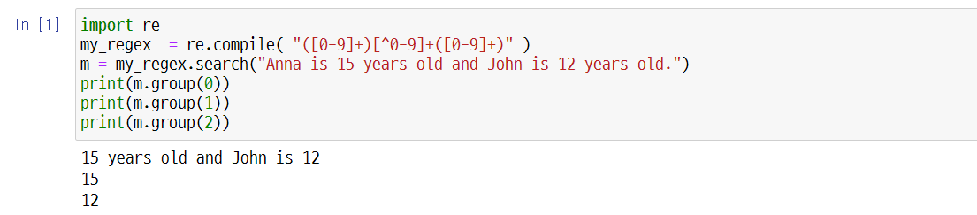
1.3 Thao tác chuỗi
1.3 Thao tác chuỗi
Bài 01
Các mẫu nhóm phù hợp:
Chúng ta có thể nhóm các mẫu bằng cách kèm theo ( ).
Ex
Trong ví dụ này, một biểu thức chính quy tương đương là: my_regex = re.compile("(\d+)\D+(\d+)")
Notes:
Sử dụng dấu ngoặc đơn, chúng ta có thể gán các nhóm cho các mẫu biểu thức chính quy.

Slide 48
1.3 Thao tác chuỗi
1.3 Thao tác chuỗi
Bài 01
Các mẫu nhóm phù hợp:
Chúng ta có thể nhóm các mẫu bằng cách kèm theo ( ).
Ex
“Ẩn số điện thoại”
Dòng 1-3
Nếu status code là 200 thì OK.
Notes:
Những ví dụ này cho thấy việc nhóm các mẫu biểu thức chính quy có thể hữu ích như thế nào.

Slide 49
1.3 Thao tác chuỗi
1.3 Thao tác chuỗi
Bài 01
Các mẫu nhóm phù hợp:
Chúng ta có thể nhóm các mẫu bằng cách kèm theo ( ).
Ex
“Ẩn số điện thoại”
Dòng 1-4
Vẫn chưa dễ hiểu.
Notes:
Những ví dụ này cho thấy việc nhóm các mẫu biểu thức chính quy có thể hữu ích như thế nào.

Slide 50
1.3 Thao tác chuỗi
1.3 Thao tác chuỗi
Bài 01
Các mẫu nhóm phù hợp:
Chúng ta có thể nhóm các mẫu bằng cách kèm theo ( ).
Ex
“Chỉ trích xuất số điện thoại”
Notes:
Những ví dụ này cho thấy việc nhóm các mẫu biểu thức chính quy có thể hữu ích như thế nào.

Slide 51
Bài 1.
Khai thác văn bản
1.1. Khai thác văn bản là gì?
1.2. Thu thập dữ liệu
1.3. Thao tác chuỗi
1.4. Xử lý ngôn ngữ tự nhiên (NLP)
1.5. Dữ liệu tuần tự
1.6. Corpus

Slide 52
1.4. Xử lý ngôn ngữ tự nhiên (NLP)
Bài 01
Xử lý ngôn ngữ tự nhiên
Định nghĩa NLP:​
Ngôn ngữ tự nhiên đề cập đến ngôn ngữ mọi người sử dụng một cách tự nhiên trong cuộc sống hàng ngày của họ.
Xử lý ngôn ngữ tự nhiên (NLP) là một lĩnh vực học thuật cho phép máy tính hiểu và tạo ra ngôn ngữ tự nhiên.
Trích xuất các đặc tính từ dữ liệu văn bản nhằm mục đích phân loại, tổng hợp, phân cụm và phân tích quan điểm.
Sự giao thoa giữa ngôn ngữ học và trí tuệ nhân tạo.​
Dựa vào mô hình thống kê
Khác với cách con người học ngôn ngữ.​
Yêu cầu biến đổi thành mô hình có cấu trúc. ​
Notes:
Ở đây, chúng ta khái quát lại mục đích sử dụng NLP.​

Slide 53
1.4. Xử lý ngôn ngữ tự nhiên (NLP)
Bài 01
Nghĩa hẹp của Xử lý ngôn ngữ tự nhiên là cơ chế xử lý được sử dụng bởi các chương trình sử dụng ngôn ngữ tự nhiên làm đầu vào và đầu ra.
Ngôn ngữ
Máy tính
Ngôn ngữ
hiểu
(NLU)
Thế hệ
(NLG)
Notes:
Trang trình bày vừa đề cập rằng NLP sử dụng ngôn ngữ tự nhiên làm đầu vào và đầu ra. Đầu tiên, hãy thảo luận về trường hợp nhận đầu vào. Quá trình này được gọi là hiểu ngôn ngữ tự nhiên (NLU).
Ví dụ: nếu đối với đầu vào “bật máy ảnh”, thuật toán xác định hai yếu tố chính là hành động “tải chương trình” và đối tượng “máy ảnh” và chạy chương trình máy ảnh, thì có thể nói rằng thuật toán đã xử lý thành công ngôn ngữ tự nhiên.
Quá trình ngược lại để tạo ra ngôn ngữ tự nhiên dưới dạng đầu ra được gọi là tạo ngôn ngữ tự nhiên (NLG). Điều này được gọi là 'thế hệ' vì nó tạo ra một câu dựa trên dữ liệu số đã cho và trả về phản hồi bằng ngôn ngữ tự nhiên.
Do cơ chế hoạt động trái ngược nên NLU và NLG có cách xử lý khác nhau. Tuy nhiên, chúng được sử dụng đồng thời để ứng dụng trên sản phẩm thực tế. Ví dụ: nếu bạn nói với loa AI “Đặt nhiệt độ AC thành 23 độ”, thì AC sẽ bật và trả về phản hồi chẳng hạn như “AC được đặt ở 23 độ”.

Slide 54
1.4. Xử lý ngôn ngữ tự nhiên (NLP)
Bài 01
Bài 01
quy trình NLP:
Thu thập​
dữ liệu​
Tiền xử lý​
Lập mô hình​
Học máy​
Triển khai​
EDA
Notes:
Minh họa NLP tại đây. ​

Slide 55
1.4. Xử lý ngôn ngữ tự nhiên (NLP)
Bài 01
Bài 01
Khó khăn của xử lý ngôn ngữ tự nhiên
NLP đang nhận được nhiều sự chú ý và được sử dụng rộng rãi, nhưng quy trình này rất phức tạp.
Hiệu suất dịch máy đã được cải thiện, nhưng dịch máy vẫn thường tạo ra kết quả dịch khó.
NLP phức tạp vì dữ liệu đầu vào không phải là giá trị số mà là ngôn ngữ của con người. Đầu vào của ngôn ngữ con người làm cho việc xử lý dữ liệu trở nên cực kỳ phức tạp và không chắc chắn.
Ngay cả những từ giống nhau cũng có khả năng được giải thích khác nhau tùy thuộc vào ngữ cảnh. Điều này được gọi là sự mơ hồ ngôn ngữ.
Giống như các thành ngữ mang một ý nghĩa khác sau khi các từ khác nhau tập hợp lại, luôn có một ngoại lệ đối với cách một cụm từ hoặc từ hoặc hình thái cấu tạo một câu.
Vì ngôn ngữ linh hoạt và sẵn sàng mở rộng, nên ngôn ngữ mô hình hóa luôn kéo theo sự không chắc chắn. Ngoài ra, khi thời gian trôi qua, các từ mới được tạo ra và một số từ trở nên không được sử dụng.

Slide 56
1.4. Xử lý ngôn ngữ tự nhiên (NLP)
Bài 01
Bài 01
Mô hình nghiên cứu của NLP: (1) Cách tiếp cận dựa trên quy tắc
Cách tiếp cận dựa trên quy tắc xác định trước các quy tắc ngữ pháp của ngôn ngữ và xử lý ngôn ngữ tự nhiên dựa trên các quy tắc đó.
Nó quyết định phần của lời nói (POS) cho một từ nhất định dựa trên các hiện tượng ngôn ngữ hơn là các phương pháp thống kê.
Trong câu dưới đây, nó nắm bắt ý nghĩa của câu với động từ đầu tiên và chỉ ra đối tượng của hướng dẫn và chủ ngữ của nó với 'to' hoặc 'that’.
“Gửi tin nhắn cho Michael rằng tôi sẽ bị trễ cuộc họp.”
Vấn đề với hệ thống dựa trên quy tắc là không thể thiết lập các quy tắc trước đó.
Hiện tại, nó chỉ được sử dụng trong sự kết hợp của các phương pháp khác vì không thể bỏ qua hoàn toàn các quy tắc ngữ pháp trong quá trình xử lý ngôn ngữ.

Slide 57
1.4. Xử lý ngôn ngữ tự nhiên (NLP)
Bài 01
Mô hình nghiên cứu của NLP: (2) Cách tiếp cận dựa trên thống kê
Cách tiếp cận dựa trên thống kê quyết định phần lời nói (POS) bằng cách tính toán xác suất từ vựng và xác suất theo ngữ cảnh trong tham chiếu đến khối lượng lớn từ điển để loại bỏ sự mơ hồ của POS.
Xác suất từ vựng là xác suất mà một POS nhất định áp dụng cho một từ. Điều này có thể được thể hiện dưới dạng P (POS | word) ở dạng toán học.
Khả năng theo ngữ cảnh là khả năng một POS nhất định của một từ sẽ hiển thị với POS của từ tiếp theo. Điều này, về mặt toán học là P (POS | POS)
Sau đó, nó dán nhãn POS tạo ra kết quả cao nhất của phép nhân xác suất ngôn ngữ và xác suất ngữ cảnh là phù hợp nhất cho các từ mơ hồ về ngữ nghĩa
Đã có nhiều tiến bộ khi máy tính phân tích câu nhanh hơn nhiều với sự cải thiện về hiệu suất, nhưng sự can thiệp của con người vẫn cần thiết.
Những vấn đề như vậy đang được giải quyết bằng các kỹ thuật học sâu ngày nay.

Slide 58
1.4. Xử lý ngôn ngữ tự nhiên (NLP)
Bài 01
Mô hình nghiên cứu của NLP: (3) Cách tiếp cận dựa trên Deep Learning
Mặc dù phân tích thống kê dựa trên phân tích ngoại vi như tần suất xuất hiện của từ, phương pháp Deep Learning cho phép phân tích chuyên sâu dựa trên kết nối tổng hợp giữa các dữ liệu.
Các mô hình NLP hiểu câu hoặc ngữ cảnh tổng thể của câu có thể đã được tạo sau khi NLP dựa trên học sâu được bắt đầu.
Nếu bạn tạo một thành phần mạng thần kinh nhân tạo kết nối với tất cả các phần của câu thì biến này sau khi học sẽ chứa thông tin của cả câu. Độ chính xác không ngừng tăng lên.

Slide 59

1.4. Xử lý ngôn ngữ tự nhiên (NLP)
Bài 01
Bài tập Coding #0501~0508
Làm theo các bước trong tệp 'ex_0501~8.ipynb'
Notes:
THỰC HÀNH NÀY VỀ GÌ
Trong phần thực hành này, bạn thử các kiểu trực quan hóa nâng cao hơn mà thư viện Seaborn cung cấp.
HƯỚNG DẪN THỰC HÀNH
Bắt đầu Máy tính xách tay Jupyter.
Trong Jupyter Notebook, nhấp vào tệp ex_0501~8.ipynb trong thư mục Bài tập Coding.
Xem lại các ví dụ về các chủ đề dưới đây:
Trực quan hóa với Seaborn (thêm ví dụ).
Mảng biểu đồ phân tán.
PairGrid.
FaceGrid.
Bản đồ nhiệt.
(Tùy chọn) Sử dụng ô trống ở dưới cùng để thực hành nhu cầu cá nhân của riêng bạn.

Slide 60
Bài 1.
Khai thác văn bản
1.1. Khai thác văn bản là gì?
1.2. Thu thập dữ liệu
1.3. Thao tác chuỗi
1.4. Xử lý ngôn ngữ tự nhiên (NLP)
1.5. Dữ liệu tuần tự
1.6. Corpus

Slide 61
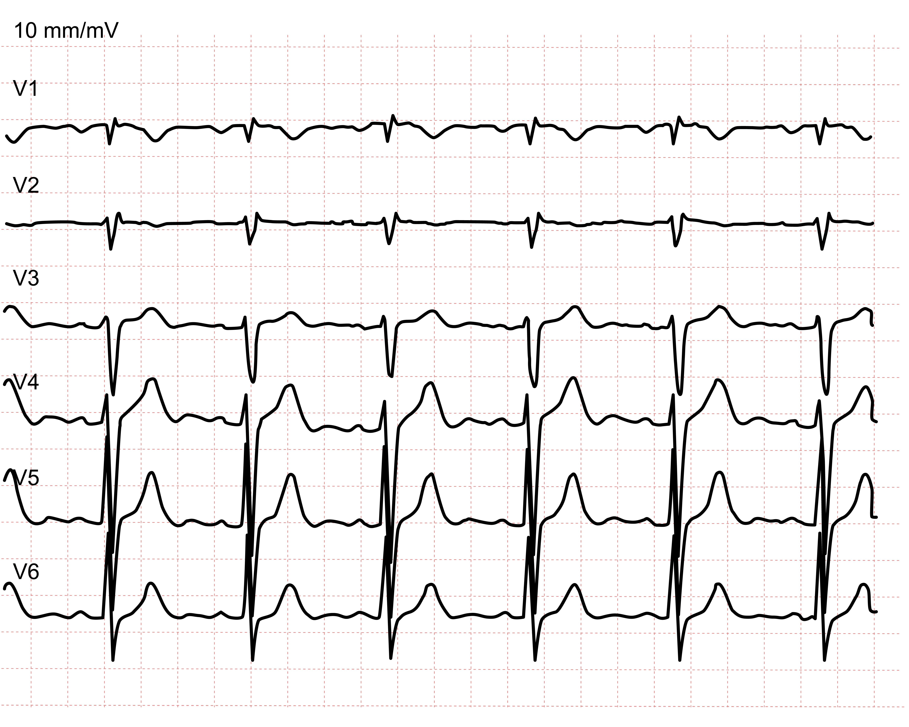

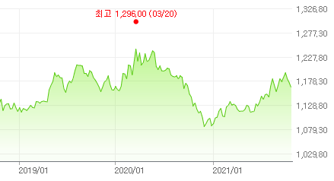
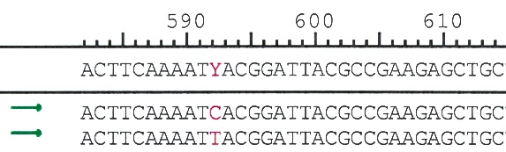
스레드
멘션 및 반응
더 보기
채널
sic_ai
채널 추가
다이렉트 메시지
1.5. Dữ liệu tuần tự
Bài 01
Dữ liệu tuần tự
Dữ liệu về tài sản tạm thời được sử dụng rộng rãi trên toàn thế giới. (1/2)
Ví dụ: có giá cổ phiếu, giọng nói của con người hoặc tín hiệu điện tâm đồ.
Những dữ liệu này có trình tự. Bạn phải sử dụng tính năng này và thông tin tạm thời để đạt được hiệu suất cao từ Data data tuần tự.
(a) Tín hiệu ECG
(b) Giá cổ phiếu
(c) giọng nói
Climbing down did I see, the flower I couldn’t see on the way up
(d) câu
(e) chuỗi DNA

Slide 62
1.5. Dữ liệu tuần tự
Bài 01
Dữ liệu về tài sản tạm thời được sử dụng rộng rãi trên toàn thế giới. (2/2)
Dữ liệu tạm thời là dữ liệu động vì chúng thay đổi theo thời gian và thường có độ dài thay đổi.
Mạng thần kinh tái phát, mà bạn sẽ nghiên cứu sau, là một mô hình học xử lý hiệu quả các dữ liệu tạm thời đó.
Gần đây, nó có thể xử lý các mẫu cực kỳ dài xảy ra trong cuộc sống hàng ngày. Ví dụ, máy dịch hiện có thể dịch các câu dài hơn 30 từ, trong khi trước đây chỉ tối đa 10 từ.
Để dịch một câu dài, cần hiểu ngữ cảnh giữa hai từ cách xa nhau. Điều này được gọi là sự phụ thuộc lâu dài.
Vì RNN tiêu chuẩn không thể xử lý hoàn toàn sự phụ thuộc dài hạn, LSTM, bổ sung chức năng bộ nhớ chọn lọc cho RNN tiêu chuẩn, được sử dụng rộng rãi. Trí nhớ chọn lọc là khả năng phân biệt trí nhớ dài hạn và ngắn hạn.

Slide 63
Bài 1.
Khai thác văn bản
1.1. What is Khai thác văn bản ?
1.2. Thu thập dữ liệu
1.3. Thao tác chuỗi
1.4. Xử lý ngôn ngữ tự nhiên (NLP)
1.5. Dữ liệu tuần tự
1.6. Corpus

Slide 64
1.6. Corpus
Bài 01
Corpus
Corpus (Ngữ liệu):
Là tập dữ liệu văn bản phục vụ cho phân tích.​
a) Ngữ liệu thô: tập dữ liệu được lưu trong một cơ sở dữ liệu.​
b) Ngữ liệu được gắn nhãn: dữ liệu văn bản có từ và cụm từ được dán nhãn theo một mô hình.​
Notes:
Corpus là đối tượng tập dữ liệu văn bản để phân tích.
Để vận hành máy học, máy cần có dữ liệu để học. Trong trường hợp NLP, dữ liệu ngôn ngữ tự nhiên được gọi là kho văn bản. Corpus tạm dịch là một tập hợp các văn bản được thu thập từ miền nào đó cho mục đích nghiên cứu hoặc tìm hiểu.
Có nhiều định dạng tệp khác nhau của kho văn bản, đó là dữ liệu văn bản, chẳng hạn như txt, csv, xml, v.v. Nguồn của nó cũng rất đa dạng, từ dữ liệu giọng nói đến đánh giá phim và dữ liệu được thu thập bởi trình thu thập dữ liệu web.

Slide 65
Bài 2.
Tiền xử lý văn bản
2.1. Token hóa
2.6. Padding
2.2. Từ dừng
2.7. Mã hóa one-hot
2.3. Rút gọn từ và cắt từ
2.4. Gán nhãn POS
2.5. Mã hóa số nguyên

Slide 66
2.1. Token hóa
Bài 02
Tiền xử lý
Tiền xử lý
Token hóa: chia nhỏ văn bản thô thành các từ hoặc câu.
Dọn dẹp :
Bỏ dấu câu, dấu cách thừa, ký tự đặc biệt, v.v. (*)
Cũng loại bỏ các từ quá ngắn hoặc không thường xuyên, v.v.
Bình thường hóa:
Chuyển đổi sang chữ thường.
Loại bỏ các từ dừng.
Từ gốc và bổ đề.
Mở rộng các chữ viết tắt. (*)
(*) Cụm từ thông dụng có thể hữu ích.
Notes:
Trong NLP, việc làm sạch sẽ loại bỏ sự không đồng đều và “nhiễu” trong dữ liệu.
Chuẩn hóa chuyển đổi các từ tương tự thành các chuỗi thống nhất hơn.
Cả làm sạch và chuẩn hóa đều là các bước cần thiết trong quá trình tiền xử lý dữ liệu.

Slide 67
2.1. Token hóa
Bài 02
Token hóa
Thường là bước đầu tiên trong quá trình tiền xử lý dữ liệu.
a) Token hóa thành câu :
Thông thường, ranh giới câu được đánh dấu bằng dấu chấm, dấu chấm than, dấu chấm hỏi, v.v.
Tuy nhiên, đôi khi một khoảng thời gian không đánh dấu sự kết thúc của một câu: viết tắt chẳng hạn.
“Anh ấy lấy bằng M.D. từ trường đại học Wisconsin.”
Một mã thông báo câu tốt sẽ nhận ra những ngoại lệ này.
b) Token hóa thành chữ:
Thường tách bằng khoảng trắng hoặc dấu chấm câu hoạt động.
Trong một số trường hợp, có sự mơ hồ: ví dụ như dấu nháy đơn.
“Đừng mất hy vọng, mọi thứ đều có thể.”
⇒ Làm cách nào để chúng tôi mã hóa “đừng” và “mọi thứ”? ⇒ Nó phụ thuộc vào tokenizer.
Vd
Vd
Notes:
Mã thông báo không chỉ đơn giản là chia nhỏ dữ liệu văn bản bằng dấu cách và dấu chấm câu.
Một mã thông báo tốt sẽ hoạt động mặc dù có các ngoại lệ như được hiển thị ở đây.

Slide 68
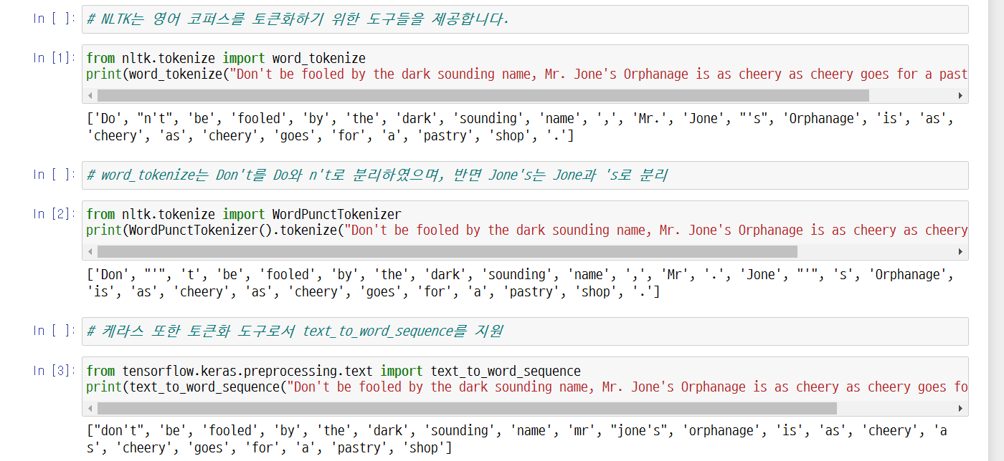
2.1. Token hóa
Bài 02
Token hóa
# NLTK offers tools necessary for tokenization of English corpus.
# word_tokenize separated Don’t into Do and n’t, but Jone’s into Jone and ‘s
# Keras, also as a tokenization tool, supports text_to_word_sequence

Slide 69
Bài 2.
Tiền xử lý văn bản
2.1. Token hóa
2.6. Padding
2.2. Từ dừng
2.7. Mã hóa one-hot
2.3. Rút gọn từ và cắt từ
2.4. Gán nhãn POS
2.5. Mã hóa số nguyên

Slide 70
2.2. Từ dừng
Bài 02
Từ dừng
Từ dừng và từ khóa:
Từ dừng là những từ thường được sử dụng không chứa thông tin ngữ nghĩa:
Mạo từ xác định và không xác định: “the”, “a”, “an”.
Giới từ: “on”, “with”, “into”, “upon”, v.v.
Các từ dừng được loại bỏ trong quá trình "chuẩn hóa dữ liệu".
Từ khóa được chọn trong số các từ có sẵn sau khi loại bỏ các từ dừng.
Thường thì những từ thường xuyên nhất có thể được chọn làm từ khóa.
Đôi khi chúng ta cũng nên tính đến mục đích và bối cảnh.
Vd
Vd
Notes:
Thông thường, các từ dừng được phát hiện và loại bỏ.

Slide 71
2.2. Từ dừng
Bài 02
Từ dừng và từ khóa:
Trong thư viện NLTK có 179 từ dừng tiếng Anh:
i, me, my, myself, we, our, ours, ourselves, you, you're, you've, you'll, you'd, your, yours, yourself, yourselves, he, him, his, himself, she, she's, her, hers, herself, it, it's, its, itself, they, them, their, theirs, themselves, what, which, who, whom, this, that, that'll, these, those, am, is, are, was, were, be, been, being, have, has, had, having, do, does, did, doing, a, an, the, and, but, if, or, because, as, until, while, of, at, by, for, with, about, against, between, into, through, during, before, after, above, below, to, from, up, down, in, out, on, off, over, under, again, further, then, once, here, there, when, where, why, how, all, any, both, each, few, more, most, other, some, such, no, nor, not, only, own, same, so, than, too, very, s, t, can, will, just, don, don't, should, should've, now, d, ll, m, o, re, ve, y, ain, aren, aren't, couldn, couldn't, didn, didn't, doesn, doesn't, hadn, hadn't, hasn, hasn't, haven, haven't, isn, isn't, ma, mightn, mightn't, mustn, mustn't, needn, needn't, shan, shan't, shouldn, shouldn't, wasn, wasn't, weren, weren't, won, won't, wouldn, wouldn't

Slide 72
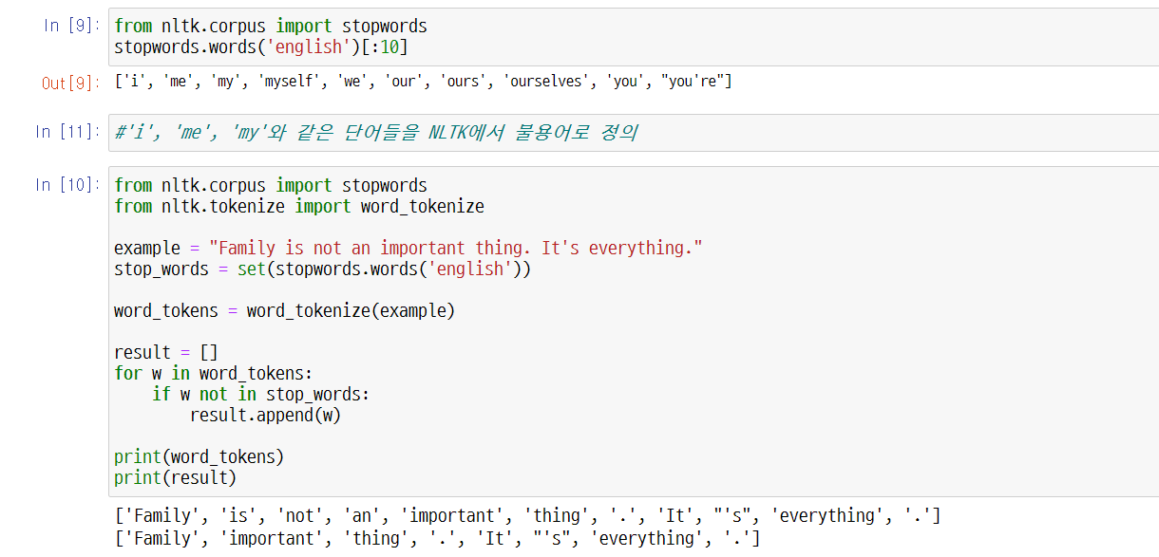
2.2. Từ dừng
Bài 02
Từ dừng và từ khóa:
# NLTK defines words such as 'i', 'me', 'my' as stop words
Notes:
Thư viện NLTK có một danh sách các từ dừng.
Người ta có thể mở rộng danh sách này tùy thuộc vào ngữ cảnh.

Slide 73
Bài 2.
Text Preprocessing
2.1. Token hóa
2.6. Padding
2.2. Từ dừng
2.7. Mã hóa one-hot
2.3. Rút gọn từ và cắt từ
2.4. Gán nhãn POS
2.5. Mã hóa số nguyên

Slide 74
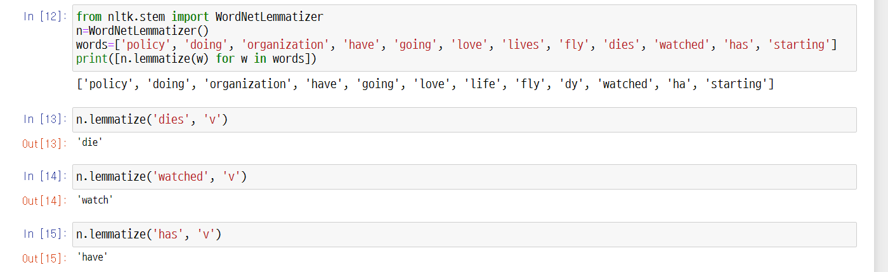
2.3. Rút gọn từ và cắt từ
Bài 02
Rút gọn từ và cắt từ (Lemmatization and Stemming)
Rút gọn từ (Lemmatization):
Notes:
Cắt từ là một cách lấy dạng gốc của từ bằng cách áp dụng một quy tắc nhất định.
Rút gọn từ là sự khai thác của bổ đề.

Slide 75
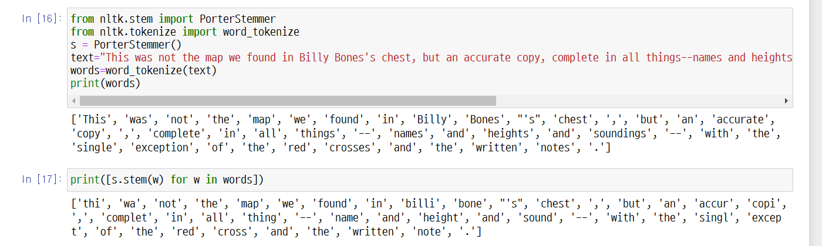
2.3. Rút gọn từ và cắt từ
Bài 02
Cắt từ (Stemming):
Notes:
Cắt từ là một cách lấy dạng gốc của từ bằng cách áp dụng một quy tắc nhất định.
Rút gọn từ là sự khai thác của bổ đề.

Slide 76
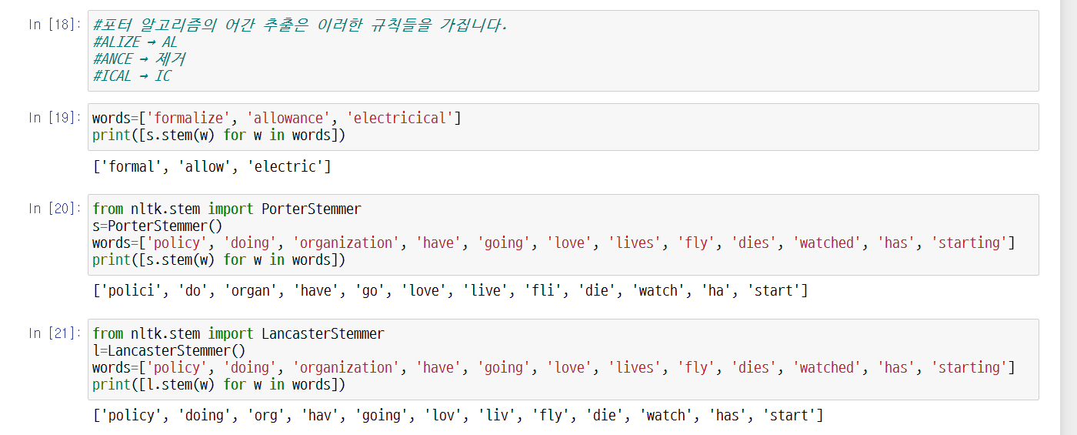
2.3. Rút gọn từ và cắt từ
Bài 02
Cắt từ (Stemming):
#Stemmization of porter algorithm has rules as below.
Delete
Notes:
Cắt từ là một cách lấy dạng gốc của từ bằng cách áp dụng một quy tắc nhất định.
Rút gọn từ là sự khai thác của bổ đề.

Slide 77
Bài 2.
Tiền xử lý văn bản
2.1. Token hóa
2.6. Padding
2.2. Từ dừng
2.7. Mã hóa one-hot
2.3. Rút gọn từ và cắt từ
2.4. Gán nhãn POS
2.5. Mã hóa số nguyên

Slide 78
2.4. Gán nhãn POS
Bài 02
Gán nhãn POS
Bộ nhãn Part of Speech (POS) bằng tiếng Anh:
Bộ nhãn | Mô tả | Ví dụ
CC | Liên từ kết hợp
CD | Đơn vị chủ yếu
DT | Định thức
EX | Hiện sinh ‘there’ | there is
FW | Từ nước ngoài
IN | Giới từ/liên từ phụ thuộc
JJ | Tính từ | Big
JJR | Tính từ, so sánh | Bigger
JJS | Tính từ, so sánh nhất | Biggest
LS | Danh sách đánh dấu | 1)
MD | Phương thức | could, will
NN | Danh từ, số ít | Desk
NNS | Danh từ, số nhiều | Desks
NNP | Danh từ riêng, số ít | Harrison
NNPS | Danh từ riêng, số nhiều | Americans
PDT | Định trước | ‘all’ the kids
POS | Kết thúc sở hữu | parent's
Notes:
Một bộ nhãn POS thông thường được trình bày.
Mục tiêu chính của việc gán nhãn POS là loại bỏ sự mơ hồ về ngữ nghĩa.
Ví dụ: từ “hiện tại” có thể có các POS khác nhau tùy thuộc vào ngữ cảnh.
“present” có thể là danh từ có nghĩa là “món quà”, nó cũng có thể là động từ có nghĩa là “xuất hiện”, v.v.
Trình gắn thẻ POS tốt sẽ có thể loại bỏ những điểm không rõ ràng này.

Slide 79
2.4. Gán nhãn POS
Bài 02
Bộ nhãn Part of Speech (POS) bằng tiếng Anh:
Bộ nhãn | Mô tả | Ví dụ
PRP | Đại từ nhân xưng | I, he, she
PRP$ | Đại từ sở hữu | my, his, hers
RB | Trạng từ | very, silently
RBR | Trạng ngữ, so sánh | better
RBS | Trạng từ, so sánh nhất | best
RP | Tiểu từ | give up
TO | Đến | go 'to' the store
UH | Thán từ | errrrrrrrm
VB | Động từ, hình thức cơ sở | take
VBD | Động từ, thì quá khứ | took
VBG | Động từ, danh động từ/hiện tại phân từ | taking
VBN | Động từ, quá khứ phân từ | taken
VBP | Động từ, số ít. Hiện tại, không phải 3d | take
VBZ | Động từ, ngôi thứ 3 số ít. Hiện tại | takes
WDT | Wh-xác định | which
WP | Wh-đại từ | who, what
WP$ | wh-đại từ sở hữu | whose
WRB | wh-trạng từ | where, when
Notes:
Một bộ nhãn POS thông thường được trình bày.

Slide 80
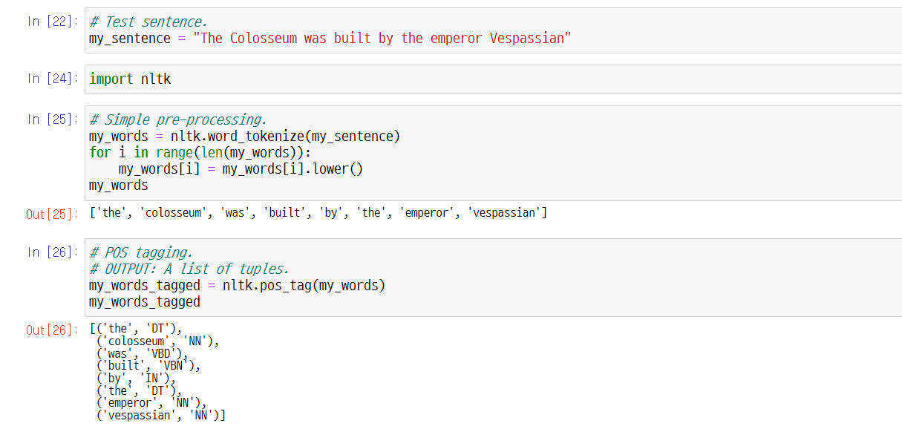
2.4. Gán nhãn POS
Bài 02
Bộ nhãn Part of Speech (POS) bằng tiếng Anh:
Notes:
Một bộ nhãn POS thông thường được trình bày.

Slide 81
2.4. Gán nhãn POS
Bài 02
Thư viện NLTK
NLTK (Bộ công cụ ngôn ngữ tự nhiên):
Một trong những thư viện Python được sử dụng nhiều nhất cho NLP.
a) Mã thông báo: send_tokenize, word_tokenize, v.v.
b) Từ dừng: tổng cộng 179. Danh sách các từ dừng cần được tải xuống.
nltk.download('từ dừng')
c) Thân cây: PorterStemmer, LancasterStemmer, SnowballStemmer, v.v.
d) Từ vựng: WordNetLemmatizer.
e) Gắn thẻ POS: Sử dụng “Bộ nhãn Penn Treebank”.
f) Nguồn từ vựng: WordNet, SentiWordNet, v.v. Hữu ích cho việc phân tích tình cảm.
Notes:
NLTK là một trong những thư viện Python được sử dụng nhiều nhất cho NLP.

Slide 82
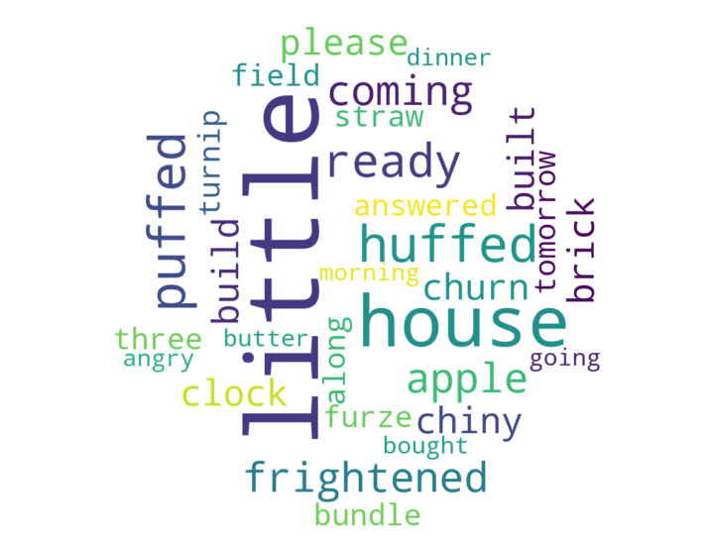
2.4. Gán nhãn POS
Bài 02
Trực quan hóa
Đám mây từ khóa:
Trực quan hóa các từ khóa trong đó kích thước có liên quan đến tần suất.
Notes:
Phân tích dữ liệu khám phá (EDA) và trực quan hóa cũng là những phần quan trọng của NLP.
“Đám mây từ khóa” là một kỹ thuật trực quan hóa rất mạnh mẽ.

Slide 83
2.4. Gán nhãn POS
Bài 02
Đám mây từ khóa:
Chúng ta có thể tạo một đám mây từ khóa theo các bước dưới đây:
1) Mã hóa bằng lời nói.
2) Áp dụng làm sạch và chuẩn hóa.
3) Lập bảng tần số của các từ.
4) Sắp xếp theo tần suất và chỉ giữ lại những từ khóa hàng đầu. Số lượng từ khóa có thể điều chỉnh được.
5) Tùy chỉnh các đối số của hàm WordCloud().
Notes:
Các bước để tạo một đám mây từ khóa được phác thảo.

Slide 84
Bài 2.
Tiền xử lý văn bản
2.1. Token hóa
2.6. Padding
2.2. Từ dừng
2.7. Mã hóa one-hot
2.3. Rút gọn từ và cắt từ
2.4. Gán nhãn POS
2.5. Mã hóa số nguyên

Slide 85
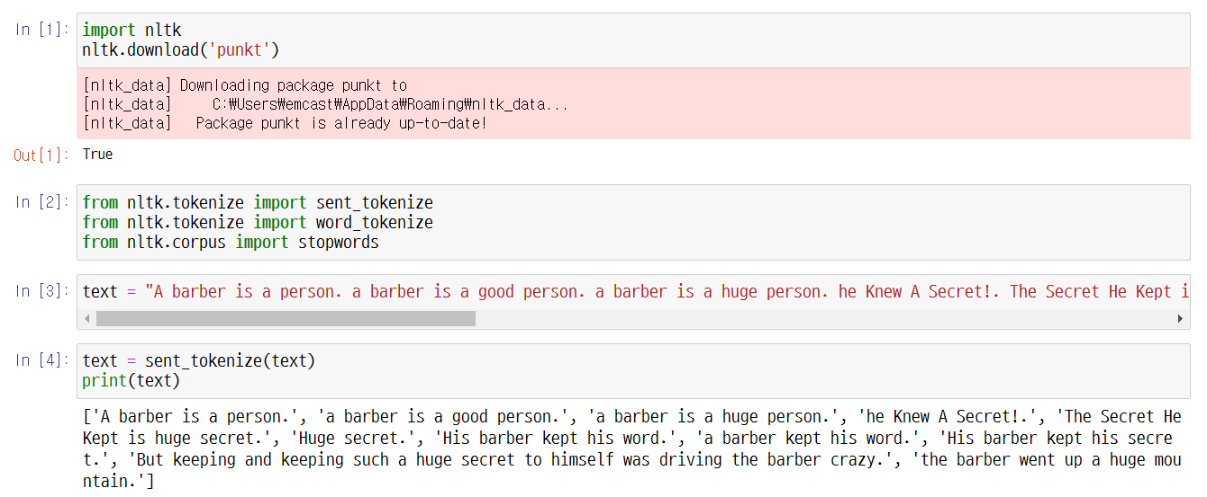
2.5. Mã hóa số nguyên
Bài 02
Mã hóa số nguyên
Bài tập
Notes:
Một phương pháp gán số nguyên cho các từ như sau. Xây dựng một từ vựng liệt kê các từ theo thứ tự tần suất và theo thứ tự tần suất cao nhất, gán số nguyên thấp nhất.

Slide 86
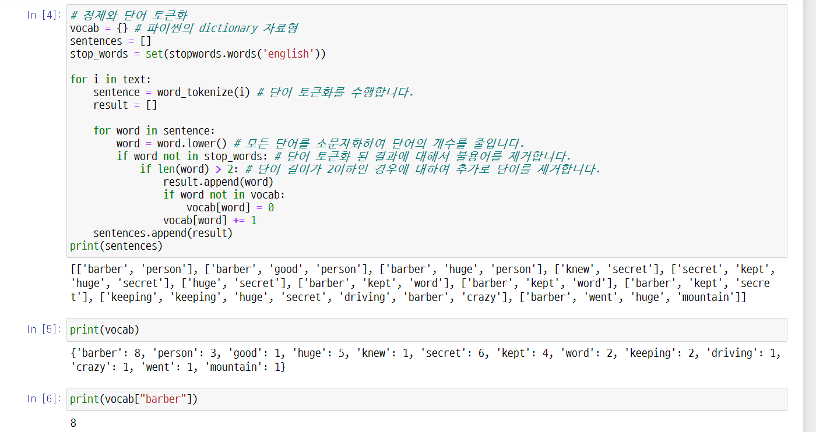
2.5. Mã hóa số nguyên
Bài 02
Mã hóa số nguyên
# Cleaning and word tokenization
# Python’s dictionary datatype
# executes word tokenization
# Reduce the number of words by lowercasing all words
# Remove stop words in case of word tokenization.
# Remove additional words if the length of the word is lower or equal to 2
Notes:
Từ được lưu dưới dạng khóa và tần suất của từ dưới dạng giá trị. Đưa một từ vào vocab sẽ trả về tần số.

Slide 87
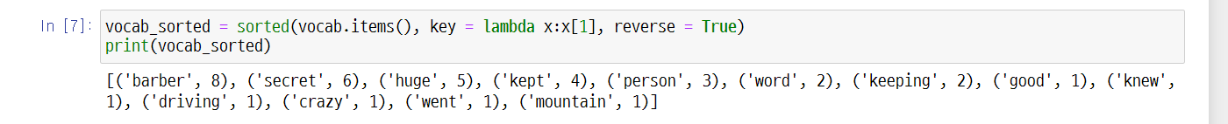
2.5. Mã hóa số nguyên
Bài 02
Sắp xếp theo thứ tự tần suất

Slide 88
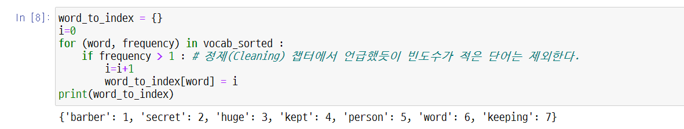
2.5. Mã hóa số nguyên
Bài 02
Chỉ định chỉ số nguyên thấp cho các từ có tần suất cao
# Low frequency words are deleted. (It was learned in the Cleaning section.)
Notes:
Từ có chỉ số là 1 có tần số cao nhất.
Nó loại trừ các từ có tần số 1.

Slide 89
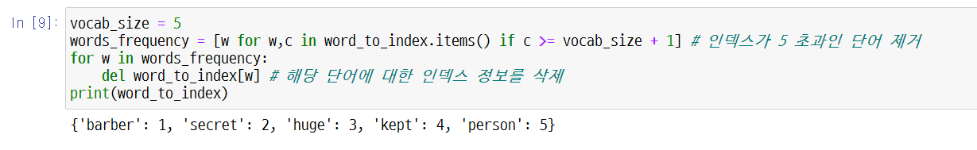
2.5. Mã hóa số nguyên
Bài 02
Sử dụng 5 từ hàng đầu
# Remove words of index higher than 5
# Remove index information from the corresponding word

Slide 90
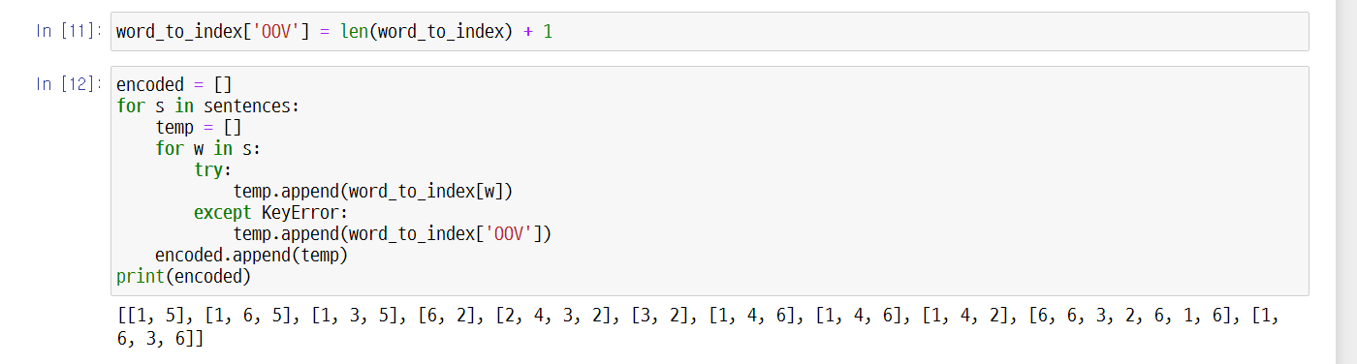
2.5. Mã hóa số nguyên
Bài 02
Thay đổi từng từ trong các câu được lưu trữ sau khi mã hóa thành một số nguyên bằng cách sử dụng word_to_index
Notes:
Những từ không tồn tại trong từ vựng được gọi là OOV, từ viết tắt của Out-Of-Vocabulary.

Slide 91
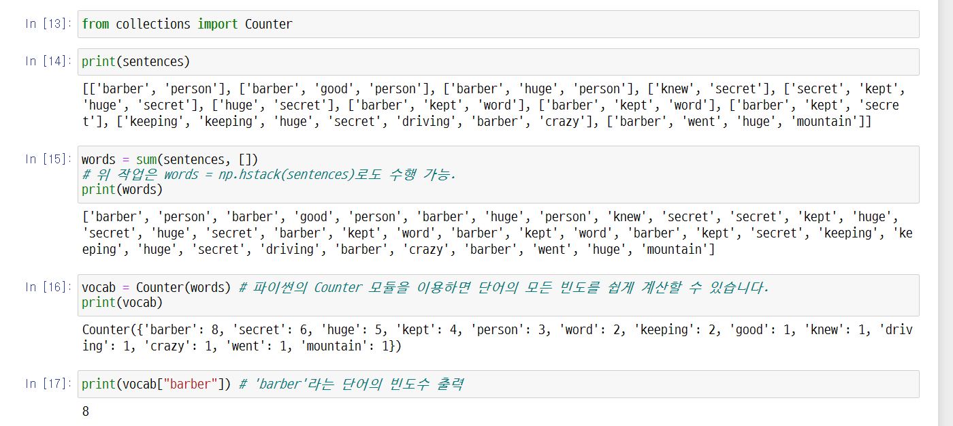
2.5. Mã hóa số nguyên
Bài 02
Sử dụng bộ đếm
# Above task can be executed by words=np.hstack(sentences)
# You can easily count all frequency of the words by using Python’s Counter module.
# Print the frequency of the word ‘barber’
Notes:
Sử dụng Python's Counter() ghi lại tần số từ mà không bị trùng lặp.

Slide 92
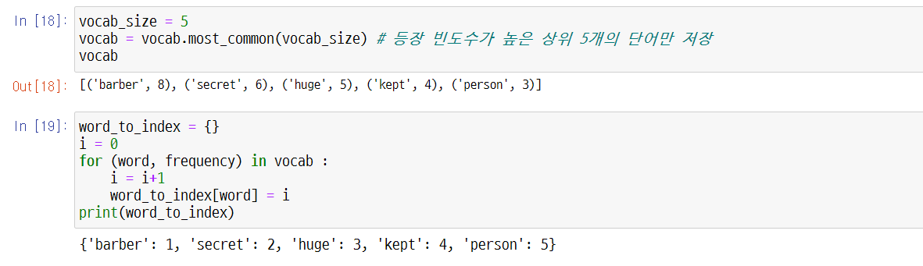
2.5. Mã hóa số nguyên
Bài 02
Chỉ định chỉ số nguyên thấp cho các từ có tần suất cao
# Save top 5 words with the highest frequency

Slide 93
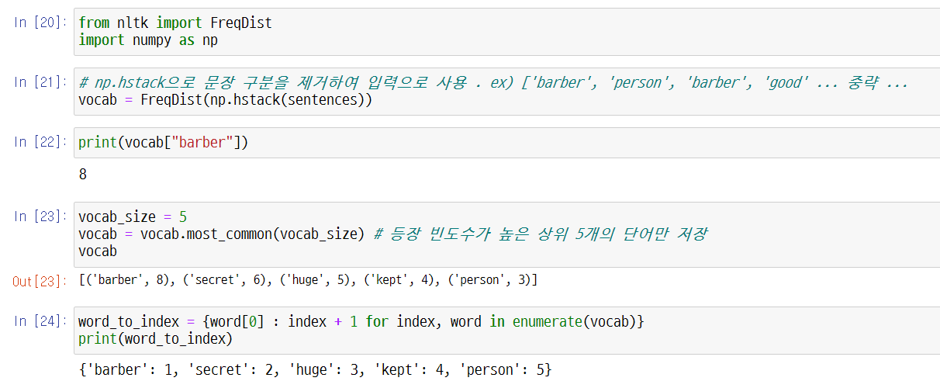
2.5. Mã hóa số nguyên
Bài 02
Sử dụng FreqDist của NLTK
# Remove sentence section with np.hstack and use it as input. Ex) 'barber', 'person', 'barber', 'good' ‧‧‧
# Save top 5 words with the highest frequency
Notes:
most_common() chỉ trả về các từ có tần suất cao.

Slide 94
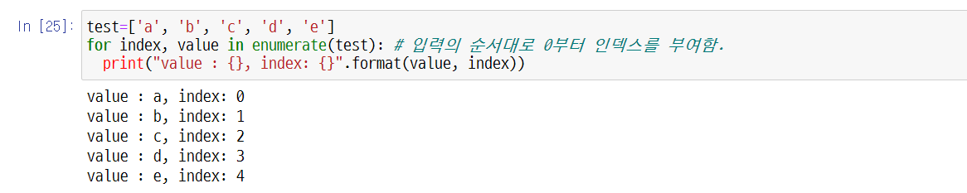
2.5. Mã hóa số nguyên
Bài 02
Sử dụng liệt kê
# Assign index starting from 0 in the order of input
Notes:
Nhận dữ liệu tuần tự (danh sách, bộ, bộ, từ điển, chuỗi) làm đầu vào và trả về chỉ mục liên tiếp.

Slide 95
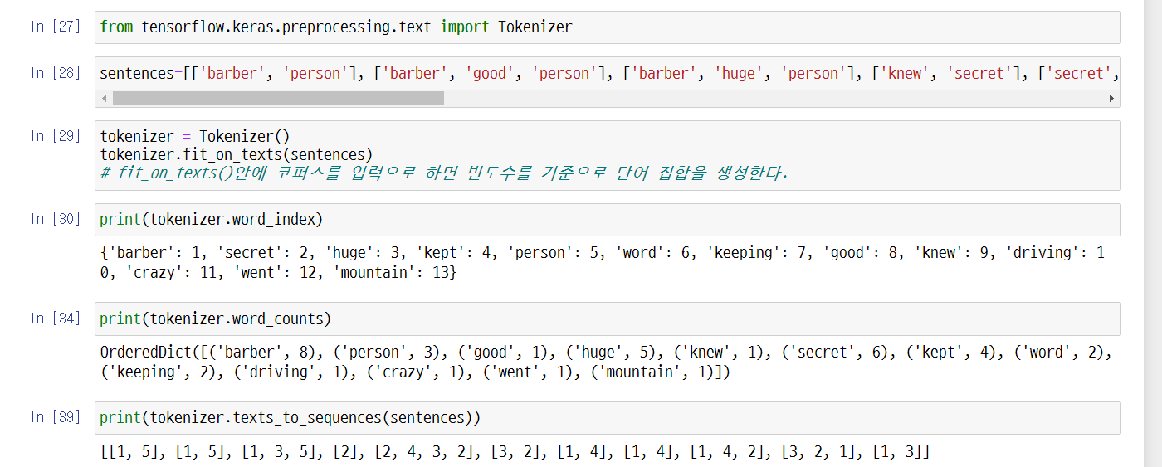
2.5. Mã hóa số nguyên
Bài 02
Sử dụng Keras
# fit_on_texts(), with corpus as input, generates vocabulary based on word frequency
Notes:
Với văn bản đầu vào, fit_on_texts gán chỉ số số nguyên thấp hơn cho các từ có tần suất xuất hiện cao hơn.
Bạn có thể kiểm tra xem mỗi từ đã được gán một chỉ mục theo thứ tự tần suất cao nhất chưa. Sử dụng word_counts để kiểm tra số lượng của mỗi từ.

Slide 96
2.5. Mã hóa số nguyên
Bài 02
Bài tập coding
Làm theo các bước thực hành trên tệp 'Integer Encoding.ipynb'
Notes:
MỤC ĐÍCH CỦA PHẦN THỰC HÀNH NÀY
Trong phần thực hành này, bạn thử các kiểu trực quan hóa nâng cao hơn mà thư viện Seaborn cung cấp.
HƯỚNG DẪN THỰC HÀNH
Bắt đầu Máy tính xách tay Jupyter.
Trong Jupyter Notebook, nhấp vào tệp ex_Integer Encoding.ipynb trong thư mục Coding Exercise.
Xem lại các ví dụ về các chủ đề dưới đây:
Trực quan hóa với Seaborn (thêm ví dụ).
Mảng biểu đồ phân tán.
PairGrid.
FaceGrid.
Bản đồ nhiệt.
(Optional) Use the blank cell at the bottom to practice your own personal needs.

Slide 97
Bài 2.
Tiền xử lý văn bản
2.1. Token hóa
2.6. Padding
2.2. Từ dừng
2.7. Mã hóa one-hot
2.3. Rút gọn từ và cắt từ
2.4. Gán nhãn POS
2.5. Mã hóa số nguyên

Slide 98
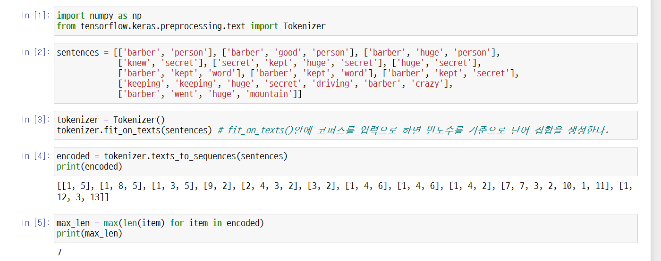
2.6. Padding
Bài 02
Padding
Padding bằng NumPy
# fit_on_texts(), with corpus as input, generates vocabulary based on word frequency
Notes:
Padding là sửa đổi hình dạng dữ liệu bằng cách điền vào dữ liệu một giá trị nhất định. Nếu giá trị là 0, nó được gọi là 0 padding.

Slide 99
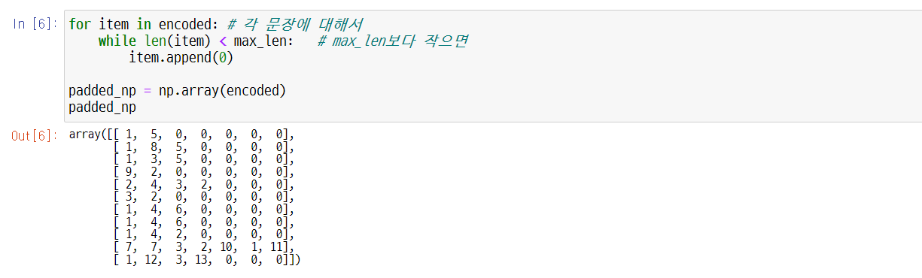
2.6. Padding
Bài 02
Padding bằng cách sử dụng NumPy
# For each sentence
# If smaller than max_len
Notes:
Padding là sửa đổi hình dạng dữ liệu bằng cách điền vào dữ liệu một giá trị nhất định. Nếu giá trị là 0, nó được gọi là 0 padding.

Slide 100
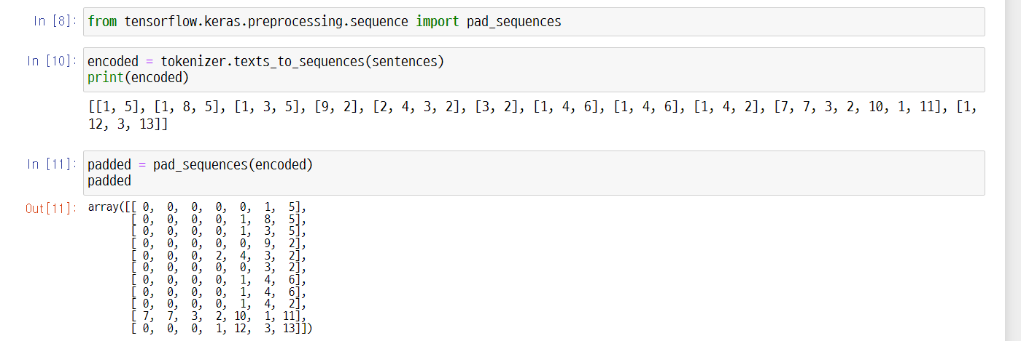
2.6. Padding
Bài 02
Padding bằng công cụ tiền xử lý Keras
Notes:
Điều này là do pad_sequences điền vào phần phía trước, không phải phần sau, của tài liệu bằng 0. Nếu bạn muốn điền vào phần phía sau bằng 0, hãy gán padding=‘post.’

Slide 101
2.6. Padding
Bài 02
Bài tập coding
Làm theo các bước thực hành trên tệp 'Padding.ipynb'
Notes:
MỤC ĐÍCH CỦA PHẦN THỰC HÀNH NÀY
Trong phần thực hành này, bạn thử các kiểu trực quan hóa nâng cao hơn mà thư viện Seaborn cung cấp.
HƯỚNG DẪN THỰC HÀNH
Bắt đầu Máy tính xách tay Jupyter.
Trong Jupyter Notebook, nhấp vào tệp ex_Padding.ipynb trong thư mục Coding Exercise.
Xem lại các ví dụ về các chủ đề dưới đây:
Trực quan hóa với Seaborn (thêm ví dụ).
Mảng biểu đồ phân tán.
PairGrid.
FaceGrid.
Bản đồ nhiệt.
(Optional) Use the blank cell at the bottom to practice your own personal needs.

Slide 102
Bài 2.
Text Preprocessing
2.1. Token hóa
2.6. Padding
2.2. Từ dừng
2.7. Mã hóa one-hot
2.3. Rút gọn từ và cắt từ
2.4. Gán nhãn POS
2.5. Mã hóa số nguyên

Slide 103
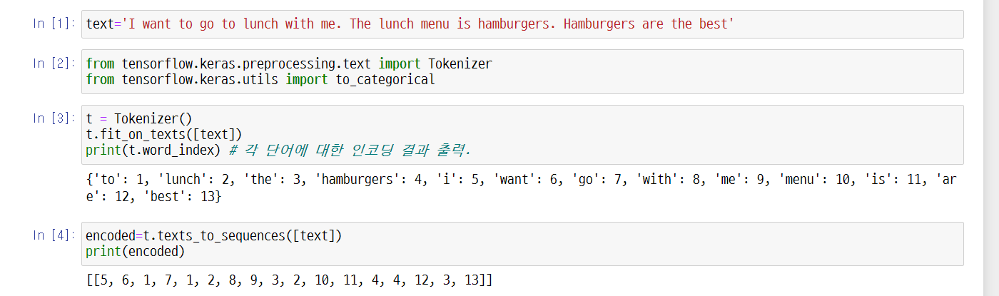
2.7. Mã hóa one-hot
Bài 02
Mã hóa one-hot
Mã hóa one-hot bằng công cụ tiền xử lý Keras
# Print encoding result for each word
Notes:
Nếu có một văn bản chỉ bao gồm các từ từ một từ vựng được tạo, bạn có thể chuyển đổi văn bản này thành một chuỗi số nguyên.
Máy ảnh hỗ trợ to_categorical() thực thi mã hóa một lần nóng từ kết quả được mã hóa số nguyên.

Slide 104
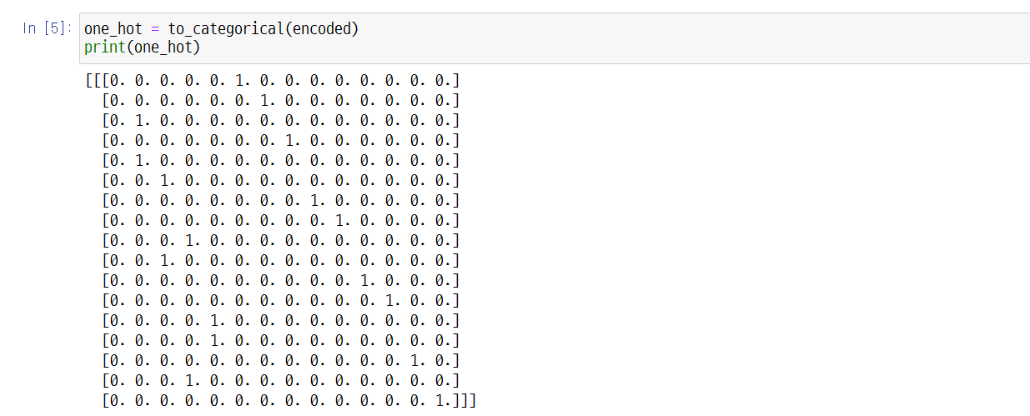
2.7. Mã hóa one-hot
Bài 02
Mã hóa one-hot bằng công cụ tiền xử lý Keras
Notes:
Nếu có một văn bản chỉ bao gồm các từ từ một từ vựng được tạo, bạn có thể chuyển đổi văn bản này thành một chuỗi số nguyên.
Máy ảnh hỗ trợ to_categorical() thực thi mã hóa một lần nóng từ kết quả được mã hóa số nguyên.

Slide 105
2.7. Mã hóa one-hot
Bài 02
Bài tập coding
Làm theo các bước thực hành trên tệp 'One-hot Encoding.ipynb'
Notes:
MỤC ĐÍCH CỦA PHẦN THỰC HÀNH NÀY
Trong phần thực hành này, bạn thử các kiểu trực quan hóa nâng cao hơn mà thư viện Seaborn cung cấp.
HƯỚNG DẪN THỰC HÀNH
Bắt đầu Máy tính xách tay Jupyter.
Trong Jupyter Notebook, nhấp vào tệp ex_One-hot Encoding.ipynb trong thư mục Coding Exercise.
Xem lại các ví dụ về các chủ đề dưới đây:
Trực quan hóa với Seaborn (thêm ví dụ).
Mảng biểu đồ phân tán.
PairGrid.
FaceGrid.
Bản đồ nhiệt.
(Optional) Use the blank cell at the bottom to practice your own personal needs.

Slide 106
Bài 3.
Mô hình ngôn ngữ
3.1. Mô hình ngôn ngữ
3.2. Mô hình đại diện
3.3. Phân tích phân loại
3.4. Mô hình hóa chủ đề

Slide 107
3.1. Mô hình ngôn ngữ
Bài 03
Mô hình ngôn ngữ
Mô hình ngôn ngữ đề cập đến mô hình dự đoán hoặc tạo thành phần tiếp theo bằng cách gán xác suất cho các thành phần của ngôn ngữ (chữ cái, từ, hình thái, chuỗi (câu), đoạn, v.v.).
Mô hình ngôn ngữ được chia thành mô hình ngôn ngữ thống kê (SLM) và mô hình ngôn ngữ học sâu dựa trên mạng thần kinh nhân tạo. Về cơ bản, các mô hình ngôn ngữ, dựa trên một từ nhất định, dự đoán từ tiếp theo hoặc tổ hợp các từ và chức năng như vậy có thể giải quyết nhiều vấn đề Xử lý ngôn ngữ tự nhiên như tạo tài liệu, dịch máy, tóm tắt tài liệu, v.v.
Notes:
Mô hình ngôn ngữ là một mô hình thống kê tính toán và dự đoán xác suất của các chuỗi từ.
Nó có nhiều ứng dụng quan trọng.

Slide 108
3.1. Mô hình ngôn ngữ
Bài 03
Về mô hình ngôn ngữ:
Dự đoán xác suất của một chuỗi: 𝑃(𝑤_1,𝑤_2,𝑤_3,…,𝑤_𝑖)
Thận trọng: Chỉ số phụ của 𝑤 có nghĩa là thứ tự thời gian thực tế không thể thay đổi.
Cho một dãy các từ {𝑤_1,𝑤_2,𝑤_3,…,𝑤_(𝑖−1) } xác suất của 𝑤_𝑖 là bao nhiêu? 𝑃(〖𝑤_𝑖 |𝑤〗_1,𝑤_2,𝑤_3,…,𝑤_(𝑖−1)) ?
Độ thưa thớt của dữ liệu là một vấn đề lớn, bởi vì hầu hết các chuỗi (dài) xuất hiện rất ít.
Ứng dụng thực tế: dịch máy, nhận dạng giọng nói, sửa lỗi chính tả, tự động điền, v.v.
Notes:
Mô hình ngôn ngữ là một mô hình thống kê tính toán và dự đoán xác suất của các chuỗi từ.
Nó có nhiều ứng dụng quan trọng.

Slide 109
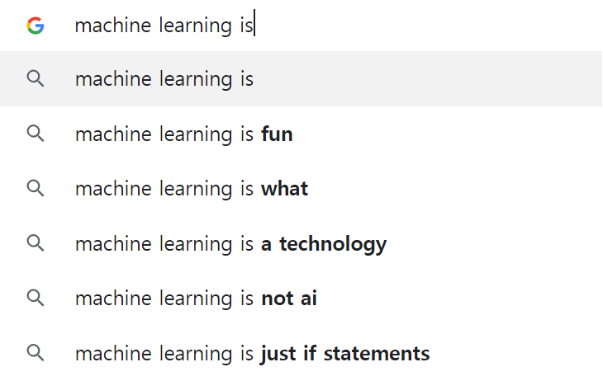
3.1. Mô hình ngôn ngữ
Bài 03
Về mô hình ngôn ngữ:
Ex
Trong công cụ tìm kiếm:
Notes:
Danh sách tự động điền của công cụ tìm kiếm là một ứng dụng của mô hình ngôn ngữ mà chúng ta thường gặp.

Slide 110
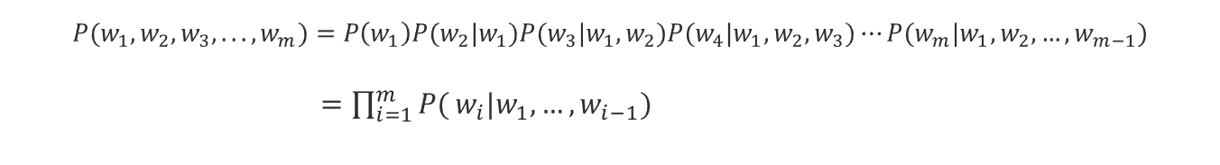
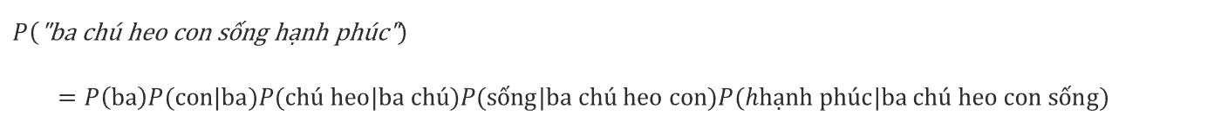
3.1. Mô hình ngôn ngữ
Bài 03
Biểu hiện thông thường
Một xác suất chung có thể được mở rộng như sau:
$${P(w}_{1},w_{2},w_{3},...,w_{m})=P\left(w_{1}\right)P(w_{2}|w_{1})P(w_{3}|w_{1},w_{2})P(w_{4}|w_{1},w_{2},w_{3})⋯P(w_{m}|w_{1},w_{2},…,w_{m−1})$$
$=\prod_{i=1}^{m}{P(}w_{i}|w_{1},…,w_{i−1})$
Ex
P (ba chú lợn con sống hạnh phúc)?
⇒
$$w_{1}$$ | $$w_{2}$$ | $$w_{3}$$ | $$w_{4}$$ | $$w_{5}$$
“$\text{three}$” | “little” | “pigs” | “lived” | “happily”
$P\left(\text{"}\text{ba} \text{ch}\text{ú }\text{heo} \text{con} \text{s}\text{ố}\text{ng} \text{h}\text{ạ}\text{nh} \text{ph}\text{ú}\text{c}\text{"}\right)$
$=P\left(ba\right)P(con|ba)P(chú heo|ba chú)P(sống|ba chú heo con)P(hhạnh phúc|ba chú heo con sống)$
Notes:
Để tính xác suất của một chuỗi dài, chúng ta có thể áp dụng quy tắc dây chuyền và chia nó thành tích xác suất của các chuỗi ngắn hơn.

Slide 111
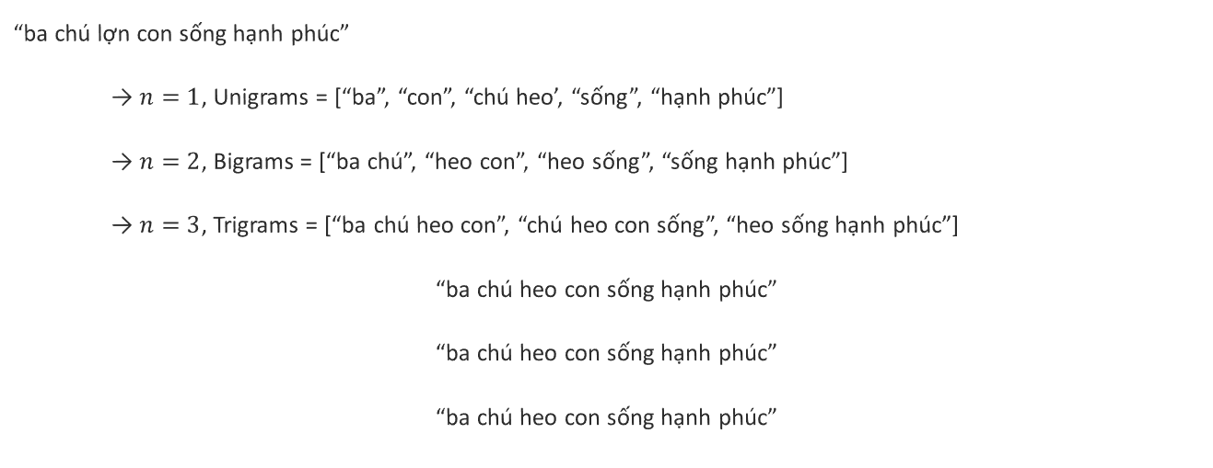
3.1. Mô hình ngôn ngữ
Bài 03
n-Grams:
Với một chuỗi văn bản, n-Gram có thể được tạo bằng cách trượt một “cửa sổ chuyển động” có độ dài = 𝑛.
Ex
“ba chú lợn con sống hạnh phúc”
→ $n=1$, Unigrams = [“ba”, “con”, “chú heo’, “sống”, “hạnh phúc”]
→ $n=2$, Bigrams = [“ba chú”, “heo con”, “heo sống”, “sống hạnh phúc”]
→ $n=3$, Trigrams = [“ba chú heo con”, “chú heo con sống”, “heo sống hạnh phúc”]
“ba chú heo con sống hạnh phúc”
“ba chú heo con sống hạnh phúc”
“ba chú heo con sống hạnh phúc”
Notes:
n-Grams có thể được xây dựng bằng cách trượt một cửa sổ chuyển động qua chuỗi văn bản.

Slide 112

3.1. Mô hình ngôn ngữ
Bài 03
Sự xấp xỉ n-Gram :
Khi trình tự phát triển, xác suất trở nên khó ước tính hơn do độ thưa thớt của dữ liệu:
$${P(w_{i}|w}_{1},w_{2},w_{3},{…,w}_{i−1})=\frac{Count(w_{1},w_{2},w_{3},{…,w}_{i})}{Count(w_{1},w_{2},w_{3},{…,w}_{i−1})}$$
Thay vì ước tính chính xác xác suất, chúng ta có thể thực hiện cái gọi là xấp xỉ 𝑛 -Gram:
${P(w}_{1},w_{2},w_{3},...,w_{m})≈\prod_{i=1}^{m}{P(}w_{i}|w_{i−(n−1)},…,w_{i−1})$
which can be compared with the following exact relation.
${P(w}_{1},w_{2},w_{3},...,w_{m})=\prod_{i=1}^{m}{P(}w_{i}|w_{1},…,w_{i−1})$
=> Thông thường 𝑛 ở trên là một số dương nhỏ ≅1, 2, 3,…
Notes:
Xác suất chính xác khó tính toán từ dữ liệu do vấn đề thưa thớt.
Thay vào đó, chúng ta có thể tính gần đúng bằng n-Gram.

Slide 113
3.1. Mô hình ngôn ngữ
Bài 03
Sự xấp xỉ n-Gram :
Khi 𝑛=1, đó là xấp xỉ Unigram:
$${P(w}_{1},w_{2},w_{3},...,w_{m})≈P(w_{1})P(w_{2})P(w_{3})⋯P(w_{m})$$
Khi 𝑛=2, đó là xấp xỉ Bigram:
$${P(w}_{1},w_{2},w_{3},...,w_{m})≈P(w_{1})P(w_{2}|w_{1})P(w_{3}|w_{2})⋯P(w_{m}|w_{m−1})$$
Khi 𝑛=3, đó là xấp xỉ Trigram:
$${P(w}_{1},w_{2},w_{3},...,w_{m})≈P(w_{1})P(w_{2}|w_{1})P(w_{3}|w_{2},w_{1})P(w_{4}|w_{3},w_{2})⋯P(w_{m}|w_{m−1},w_{m−2})$$
Ex
Xấp xỉ Bigram cho Sequence = “"ba chú heo con sống hạnh phúc"”
𝑃 (𝑺𝒆𝒒𝒖𝒆𝒏𝒄𝒆) ≈𝑃 (𝑡ℎ𝑟𝑒𝑒) 𝑃 (𝑙𝑖𝑡𝑡𝑙𝑒│𝑡ℎ𝑟𝑒𝑒) 𝑃 (𝑝𝑖𝑔𝑠│𝑙𝑖𝑡𝑡𝑙𝑒) 𝑃 (𝑙𝑖𝑣𝑒𝑑│𝑝𝑖𝑔𝑠)
Notes:
Khi 𝑛=1, đó là xấp xỉ Unigram.
Trong trường hợp này, các từ tạo thành một chuỗi xuất hiện hoàn toàn độc lập.
Đây là một giả định mạnh mẽ (và thường không thực tế).
Với 𝑛 lớn hơn, xấp xỉ n-Gram tiếp cận tốt hơn với xác suất thực.

Slide 114
3.1. Mô hình ngôn ngữ
Bài 03
Bài tập Coding #0509
Tuân theo các bước trong tệp 'ex_0509.ipynb'
Notes:
THỰC HÀNH NÀY VỀ GÌ
Trong phần thực hành này, bạn thử các kiểu trực quan hóa nâng cao hơn mà thư viện Seaborn cung cấp.
HƯỚNG DẪN THỰC HÀNH
Bắt đầu Máy tính xách tay Jupyter.
Trong Jupyter Notebook, nhấp vào tệp ex_0509.ipynb trong thư mục Bài tập Coding.
Xem lại các ví dụ về các chủ đề dưới đây:
Trực quan hóa với Seaborn (thêm ví dụ).
Mảng biểu đồ phân tán.
PairGrid.
FaceGrid.
Bản đồ nhiệt.
(Tùy chọn) Sử dụng ô trống ở dưới cùng để thực hành nhu cầu cá nhân của riêng bạn.

Slide 115
Bài 3.
Mô hình ngôn ngữ
3.1. Mô hình ngôn ngữ
3.2. Mô hình đại diện
3.3. Phân tích phân loại
3.4. Mô hình hóa chủ đề

Slide 116

3.2. Mô hình đại diện
Bài 03
Mô hình đại diện
Mô hình Bag-of-Words (BOW):
Một tài liệu được đại diện bởi một tập hợp các từ của nó.
Thứ tự từ và ngữ pháp bị bỏ qua.
Chỉ có tần số từ quan trọng.
thỉnh thoảng
Sự thông minh
nhân tạo
Ex
“Trong khoa học máy tính, trí tuệ nhân tạo, đôi khi được gọi là trí tuệ máy móc, là trí thông minh do máy móc thể hiện, trái ngược với trí thông minh tự nhiên do con người thể hiện.”
is
contrast
natural
displayed
demonstrated
machine
intelligence
humans
computer
called
to
the
science
in
Notes:
Bag-of-Words (BOW) là một trong những mô hình đại diện đơn giản nhất.
Một tài liệu được đại diện bởi một tập hợp các từ của nó.

Slide 117
3.2. Mô hình đại diện
Bài 03
Mô hình Bag-of-Words (BOW):
Ex
“Đó là thời điểm tốt nhất, đó là thời điểm tồi tệ nhất, đó là thời đại của sự khôn ngoan, đó là thời đại của sự ngu ngốc.”
⇒ sau khi loại bỏ các từ dừng như “it”, “the” và “of”, BOW có thể được biểu thị dưới dạng một mảng.
tuổi | Tốt nhất | sự dại dột | Thời gian | Đã từng | Trí tuệ | Tệ nhất
2 | 1 | 1 | 2 | 1 | 1 | 1
Notes:
Chúng ta có thể tạo một bảng tần số từ BOW.
Chúng ta có thể coi nó như một mảng hoặc vectơ.
Ở đây, “đặc điểm” là “từ”.

Slide 118




3.2. Mô hình đại diện
Bài 03
Ma trận tài liệu-thuật ngữ (DTM) và ma trận tài liệu thuật ngữ (TDM):
Các tài liệu được biểu thị dưới dạng BOW là các hàng của DTM.
Các tài liệu được biểu thị dưới dạng BOW là các cột của TDM.
Tài liệu #1
Tài liệu #2
Tài liệu #3
Tài liệu #4
Đặc tính #1
$$⋮$$
Đặc tính #2
Đặc tính #3
Đặc tính #4
$$⋮$$
Tài liệu #1
1 | 0 | 1 | 0 | 0
0 | 0 | 2 | 0 | 0
0 | 1 | 0 | 0 | 1
0 | 0 | 0 | 1 | 0
0 | 0 | 1 | 0 | 0
Đặc tính #1
1 | 0 | 0 | 0 | 0
0 | 0 | 1 | 0 | 0
1 | 2 | 0 | 0 | 1
0 | 0 | 0 | 1 | 0
0 | 0 | 1 | 0 | 0
Tài liệu #2
Đặc tính #2
Tài liệu #3
Đặc tính #3
Tài liệu #4
Đặc tính #4
$$⋮$$
$$⋮$$
DTM
TDM
Notes:
DTM và TDM là các biểu diễn ma trận của một số tài liệu cùng một lúc.
Ở đây, “đặc điểm” là “từ”.

Slide 119
3.2. Mô hình đại diện
Bài 03
Ma trận tài liệu-thuật ngữ (DTM) và ma trận tài liệu thuật ngữ (TDM):
Ex
Giả sử các tài liệu được xử lý trước sau đây.
Tài liệu số 1: “học thống kê máy học thông minh”
Tài liệu #1: “hiệu suất học phân loại máy”
Tài liệu #1: “phân loại máy, máy học, hiệu suất máy”
 | Học | Thông minh | Máy | Thống kê | Phân loại | Hiệu năng
Doc. #1 | 2 | 1 | 1 | 1 | 0 | 0
Doc. #2 | 1 | 0 | 1 | 0 | 1 | 1
Doc. #3 | 1 | 0 | 3 | 0 | 1 | 1
DTM =
Notes:
Một ví dụ về DTM được hiển thị.

Slide 120
3.2. Mô hình đại diện
Bài 03
Ma trận tài liệu-thuật ngữ (DTM) và ma trận tài liệu thuật ngữ (TDM):
Ex
Giả sử các tài liệu được xử lý trước sau đây.
Tài liệu số 1: “học thống kê máy học thông minh”
Tài liệu #1: “hiệu suất học phân loại máy”
Tài liệu #1: “phân loại máy, máy học, hiệu suất máy”
 | Doc. #1 | Doc. #2 | Doc. #3
Học | 2 | 1 | 1
Thông minh | 1 | 0 | 0
Máy | 1 | 1 | 3
Thống kê | 1 | 0 | 0
Phân loại | 0 | 1 | 1
Hiệu suất | 0 | 1 | 1
TDM =
Notes:
Một ví dụ về TDM được hiển thị.
DTM và TDM có thể hoán đổi cho nhau bằng cách chuyển vị ma trận.

Slide 121
3.2. Mô hình đại diện
Bài 03
Tần suất nhóm (TF):
Cho biết tầm quan trọng tương đối của từng từ (thuật ngữ) trong tài liệu.
Một từ xuất hiện thường xuyên trong một tài liệu ngắn sẽ có giá trị TF lớn.
$$TF\left(word,document\right)=\frac{Tần suất của từ trong văn bản}{Độ dài của văn bản}$$
TF phải được tính cho mỗi từ và mỗi tài liệu.
Notes:
Tần suất thuật ngữ (TF) được xác định. Nó là một thuộc tính của một từ cho một tài liệu nhất định.

Slide 122
3.2. Mô hình đại diện
Bài 03
Tần suất nhóm (TF):
Ex
Giả sử các tài liệu được xử lý trước sau đây.
Tài liệu số 1: “học thống kê máy học thông minh” ⇒ length = 5
Tài liệu #1: “hiệu suất học phân loại máy” ⇒ length = 4
Tài liệu #1: “phân loại máy, máy học, hiệu suất máy” ⇒ length = 6
 | Doc. #1 | Doc. #2 | Doc. #3
Học | 2/5 = 0.4 | 1/4 = 0.25 | 1/6 = 0.17
Thông minh | 1/5 = 0.2 | 0 | 0
Máy | 1/5 = 0.2 | 1/4 = 0.25 | 3/6 = 0.5
Thống kê | 1/5 = 0.2 | 0 | 0
Phân loại | 0 | 1/4 = 0.25 | 1/6 = 0.17
Hiệu năng | 0 | 1/4 = 0.25 | 1/6 = 0.17
TF =
Notes:
Một ví dụ về biểu diễn TF được hiển thị.

Slide 123

3.2. Mô hình đại diện
Bài 03
Tần suất tài liệu (DF) và Tần suất tài liệu nghịch đảo (IDF):
DF: số lượng tài liệu mà một từ cụ thể xuất hiện.
IDF: thước đo độ hiếm và thông tin được mang bởi một từ cụ thể.
$$IDF\left(word\right)=Log\left(\frac{tổng số tài liệu}{Số tài liệu có chứa từ}\right)$$
IDF là thuộc tính của kho văn bản và chỉ được tính cho mỗi từ.
Notes:
Tần suất tài liệu (DF) và tần suất tài liệu nghịch đảo (IDF) được xác định.
Ở đây, chúng ta giả sử 𝐿𝑜𝑔()=〖𝐿𝑜𝑔〗_10 ().
DF và IDF là thuộc tính của các từ cho toàn bộ văn bản (không cụ thể cho từng tài liệu).

Slide 124
3.2. Mô hình đại diện
Bài 03
Tần suất tài liệu (DF) và Tần suất tài liệu nghịch đảo (IDF):
Ex
Giả sử các tài liệu được xử lý trước sau đây.
Tài liệu số 1: “học thống kê máy học thông minh”
Tài liệu #1: “hiệu suất học phân loại máy”
Tài liệu #1: “phân loại máy, máy học, hiệu suất máy”
 | DF | IDF
Học | 3 | Log(3/3) = 0
Thông minh | 1 | Log(3/1) = 0.48
Máy | 3 | Log(3/3) = 0
Thống kê | 1 | Log(3/1) = 0.48
Phân loại | 2 | Log(3/2) = 0.18
Hiệu năng | 2 | Log(3/2) = 0.18
IDF =
Notes:
Một ví dụ về biểu diễn IDF được hiển thị.

Slide 125
3.2. Mô hình đại diện
Bài 03
TF IDF đại diện:
Ex
Giả sử các tài liệu được xử lý trước sau đây.
Tài liệu số 1: “học thống kê máy học thông minh”
Tài liệu #1: “hiệu suất học phân loại máy”
Tài liệu #1: “phân loại máy, máy học, hiệu suất máy”
 | Doc. #1 | Doc. #2 | Doc. #3
học | 0.4 | 0.25 | 0.17
Thông minh | 0.2 | 0 | 0
máy | 0.2 | 0.25 | 0.5
Thống kê | 0.2 | 0 | 0
Phân loại | 0 | 0.25 | 0.17
Hiệu suất | 0 | 0.25 | 0.17
 | IDF
học | 0
Thông minh | 0.48
máy | 0
Thống kê | 0.48
Phân loại | 0.18
Hiệu suất | 0.18
 | Doc. #1 | Doc. #2 | Doc. #3
học | 0 | 0 | 0
Thông minh | 0.095 | 0 | 0
máy | 0 | 0 | 0
Thống kê | 0.095 | 0 | 0
Phân loại | 0 | 0.044 | 0.03
Hiệu suất | 0 | 0.044 | 0.03
TF IDF =
×
=
Notes:
Chúng ta có thể lấy biểu diễn TF IDF bằng cách nhân ma trận TF với ma trận IDF.
Chú ý: đây không phải là phép nhân ma trận của đại số tuyến tính. Đây là một phép nhân thành phần với phát sóng.
Thư viện Numpy hỗ trợ phép nhân theo từng phần tử với toán tử dấu hoa thị “*”.
Với TF IDF, tài liệu được thể hiện dưới dạng vectơ.

Slide 126
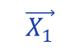
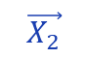
3.2. Mô hình đại diện
Bài 03
Độ đồng dạng cosin:
Tài liệu là vectơ. Sự giống nhau giữa hai tài liệu có thể được định lượng.
•
$$\vec{X_{2}}$$
θ
•
$$\vec{X_{1}}$$
$$\text{Cosine} \text{t}\text{ươ}\text{ng} \text{t}\text{ự }\text{l}\text{à} Cos\left(θ\right)=\frac{\vec{X_{1}} ∙\vec{X_{2}} }{\left|\vec{X_{1}} \right|\left|\vec{X_{2}} \right|}$$
Notes:
Độ tương tự giữa hai tài liệu có thể được đo bằng cái gọi là độ tương tự cosine.

Slide 127
3.2. Mô hình đại diện
Bài 03
Coding Exercise #0510
Tuân theo các bước trong tệp 'ex_0510.ipynb'
Notes:
THỰC HÀNH NÀY VỀ GÌ
Trong phần thực hành này, bạn thử các kiểu trực quan hóa nâng cao hơn mà thư viện Seaborn cung cấp.
HƯỚNG DẪN THỰC HÀNH
Bắt đầu Máy tính xách tay Jupyter.
Trong Jupyter Notebook, nhấp vào tệp ex_0510.ipynb trong thư mục Bài tập Coding.
Xem lại các ví dụ về các chủ đề dưới đây:
Trực quan hóa với Seaborn (thêm ví dụ).
Mảng biểu đồ phân tán.
PairGrid.
FaceGrid.
Bản đồ nhiệt.
(Tùy chọn) Sử dụng ô trống ở dưới cùng để thực hành nhu cầu cá nhân của riêng bạn.

Slide 128
Bài 3.
Mô hình ngôn ngữ
3.1. Mô hình ngôn ngữ
3.2. Mô hình đại diện
3.3. Phân tích phân loại
3.4. Mô hình hóa chủ đề

Slide 129

3.3. Phân tích phân loại
Bài 03
Naïve Bayes Classifier
Bộ phân loại Naïve Bayes sử dụng mô hình BOW:
Để thuận tiện, giả sử rằng có hai loại tài liệu A và B.
Ví dụ, các loại tài liệu có thể là A= “thư rác” và B = “không có thư rác”.
Hãy áp dụng mô hình BOW: các túi A và B chứa các từ được mã hóa.
Áp dụng định lý Bayes, ta có:
$${P(A|w}_{1},w_{2},w_{3},…)=\frac{P\left(w_{1},w_{2},w_{3},… | A\right)P(A)}{{P(w}_{1},w_{2},w_{3},…)}$$
$${P(B|w}_{1},w_{2},w_{3},…)=\frac{P\left(w_{1},w_{2},w_{3},… | B\right)P(B)}{{P(w}_{1},w_{2},w_{3},…)}$$
Thận trọng: Chỉ số phụ của 𝑤 chỉ phục vụ mục đích ghi nhãn. Ở đây, các từ không được sắp xếp theo thứ tự.
Notes:
Ở đây, chúng tôi đang xây dựng một trong những thuật toán phân loại đơn giản nhất.
Chúng tôi sẽ áp dụng định lý Bayes để ước tính xác suất.
Thuật toán này giả định biểu diễn BOW.
Để thuận tiện, chúng tôi giả sử rằng chỉ có hai loại (hoặc danh mục) tài liệu khả thi.
Thuật toán này có thể được khái quát hóa dễ dàng cho hơn hai loại tài liệu.

Slide 130
3.3. Phân tích phân loại
Bài 03
Bộ phân loại Naïve Bayes sử dụng mô hình BOW:
Dự đoán dựa trên sự so sánh giữa 〖𝑃(𝐴|𝑤〗_1,𝑤_2,𝑤_3,…) và 〖𝑃(𝐵|𝑤〗_1,𝑤_2,𝑤_3,…).
Để so sánh, chỉ có sự khác biệt tương đối quan trọng. Câu hỏi: Xác suất nào cao hơn?
Để so sánh ta không cần mẫu số chung 〖𝑃(𝑤〗_1,𝑤_2,𝑤_3,…).
$${P(A|w}_{1},w_{2},w_{3},…) \sim P\left(w_{1},w_{2},w_{3},… | A\right)P(A)$$
$${P(B|w}_{1},w_{2},w_{3},…) \sim P\left(w_{1},w_{2},w_{3},… | B\right)P(B)$$
Trong mô hình BOW, các từ xuất hiện độc lập với nhau. Vì vậy, chúng ta có thể mở rộng theo cách sau.
$${P(A|w}_{1},w_{2},w_{3},…) \sim P\left(w_{1} | A\right)P\left(w_{2} | A\right)P\left(w_{3} | A\right)⋯P(A)$$
$${P(B|w}_{1},w_{2},w_{3},…) \sim P\left(w_{1} | B\right)P\left(w_{2} | B\right)P\left(w_{3} | B\right)⋯P(B)$$
Notes:
Vì chúng ta cần so sánh các xác suất sau nên chúng ta không cần mẫu số chung 〖𝑃(𝑤〗_1,𝑤_2,𝑤_3,…).
Ngoài ra, phù hợp với mô hình BOW, chúng ta có thể giả định rằng các từ xuất hiện độc lập với nhau.

Slide 131
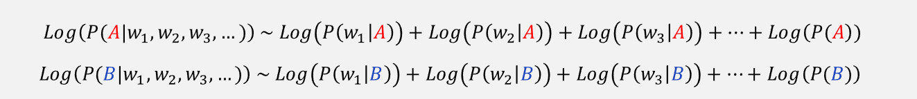
3.3. Phân tích phân loại
Bài 03
Bộ phân loại Naïve Bayes sử dụng mô hình BOW:
Thay vì so sánh xác suất, chúng ta có thể so sánh logarit của xác suất.
Áp dụng 𝐿𝑜𝑔() vào cả hai vế của dấu bằng, ta có:
$Log\left({P(A|w}_{1},w_{2},w_{3},…)\right) \sim Log\left(P\left(w_{1} | A\right)\right)+Log\left(P\left(w_{2} | A\right)\right)+Log\left(P\left(w_{3} | A\right)\right)+⋯+Log\left(P(A\right))$
$$Log\left({P(B|w}_{1},w_{2},w_{3},…)\right) \sim Log\left(P\left(w_{1} | B\right)\right)+Log\left(P\left(w_{2} | B\right)\right)+Log\left(P\left(w_{3} | B\right)\right)+⋯+Log\left(P(B)\right)$$
Nếu chúng ta cân bằng tập huấn luyện sao cho số loại A = số loại B, thì 𝐿𝑜𝑔(𝑃(𝐴))=𝐿𝑜𝑔(𝑃(𝐵)).
Vì vậy, chúng ta cũng có thể loại bỏ các thuật ngữ này khi so sánh.
Notes:
Từ xác suất sẽ khá nhỏ. Việc nhân các xác suất nhỏ này sẽ làm cho tổng xác suất thậm chí còn nhỏ hơn.
Vì vậy, sẽ thuận tiện hơn khi sử dụng logarit của xác suất.
Thay vì nhân các xác suất, chúng ta sẽ tính tổng các xác suất logarit.

Slide 132











3.3. Phân tích phân loại
Bài 03
Bộ phân loại Naïve Bayes sử dụng mô hình BOW:
Bước đào tạo:
1) Đối với mỗi từ trong túi A, hãy tính xác suất 𝑃(𝑤_𝑖│𝐴) và logarit của chúng 𝐿𝑜𝑔(𝑃(𝑤_𝑖│𝐴)).
2) Đối với mỗi từ trong túi B, hãy tính xác suất 𝑃(𝑤_𝑖│𝐵) và logarit của chúng 𝐿𝑜𝑔(𝑃(𝑤_𝑖│𝐵)).
3) Lưu lại để sử dụng sau này xác suất logarit được tính trong các bước 1) và 2).
A
B
$$w_{2}$$
$$w_{4}$$
$$w_{1}$$
$$w_{5}$$
$$w_{1}$$
$$w_{1}$$
$$w_{3}$$
$$w_{2}$$
$$w_{2}$$
$$w_{2}$$
$$w_{2}$$
$$w_{1}$$
$$w_{3}$$
$$w_{6}$$
Notes:
Bước đào tạo bao gồm tính toán xác suất logarit.

Slide 133
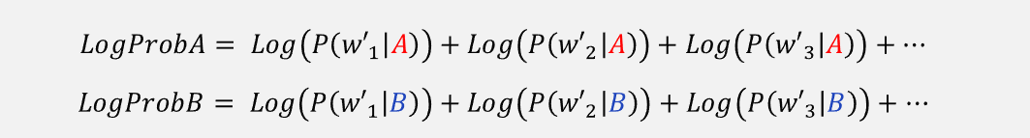
3.3. Phân tích phân loại
Bài 03
Bộ phân loại Naïve Bayes sử dụng mô hình BOW:
Bước dự đoán:
1) Đưa ra một tài liệu thử nghiệm bao gồm các từ 〖𝑤′〗_1,〖𝑤′〗_2,〖𝑤′〗_3, … thêm xác suất logarit của chúng :
2) Nếu 𝐿𝑜𝑔𝑃𝑟𝑜𝑏𝐴> 𝐿𝑜𝑔𝑃𝑟𝑜𝑏𝐵: thì tài liệu thử nghiệm được dự đoán là loại A.
Nếu 𝐿𝑜𝑔𝑃𝑟𝑜𝑏𝐴 <𝐿𝑜𝑔𝑃𝑟𝑜𝑏𝐵: thì tài liệu thử nghiệm được dự đoán là loại B.
$$LogProbA= Log\left(P\left({w′}_{1} | A\right)\right)+Log\left(P\left({w′}_{2} | A\right)\right)+Log\left(P\left({w′}_{3} | A\right)\right)+⋯$$
$$LogProbB= Log\left(P\left({w′}_{1} | B\right)\right)+Log\left(P\left({w′}_{2} | B\right)\right)+Log\left(P\left({w′}_{3} | B\right)\right)+⋯$$
Notes:
Bước dự đoán bao gồm tính tổng các xác suất logarit tương ứng cho loại A và B để so sánh.
Nhãn dự đoán (loại tài liệu) được quyết định bằng cách so sánh tổng xác suất logarit.

Slide 134
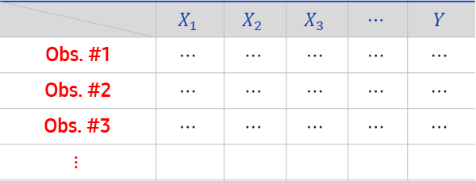
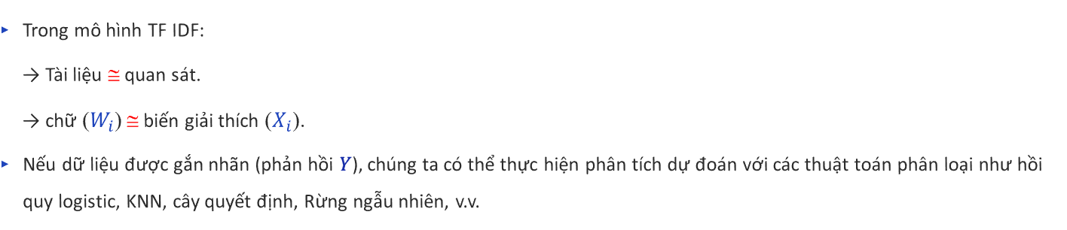
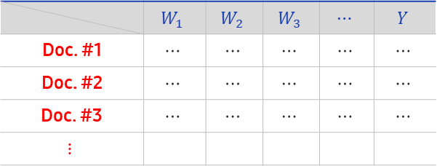
3.3. Phân tích phân loại
Bài 03
Phân tích phân loại
Phân tích phân loại sử dụng mô hình TF IDF:
Trong mô hình TF IDF:
→ Tài liệu ≅ quan sát.
→ chữ ($W_{i}$) ≅ biến giải thích ($X_{i}$).
Nếu dữ liệu được gắn nhãn (phản hồi 𝑌), chúng ta có thể thực hiện phân tích dự đoán với các thuật toán phân loại như hồi quy logistic, KNN, cây quyết định, Rừng ngẫu nhiên, v.v.
 | $$X_{1}$$ | $$X_{2}$$ | $$X_{3}$$ | $$⋯$$ | $$Y$$
Obs. #1 | $$⋯$$ | $$⋯$$ | $$⋯$$ | $$⋯$$ | $$⋯$$
Obs. #2 | $$⋯$$ | $$⋯$$ | $$⋯$$ | $$⋯$$ | $$⋯$$
Obs. #3 | $$⋯$$ | $$⋯$$ | $$⋯$$ | $$⋯$$ | $$⋯$$
$$⋮$$
 | $$W_{1}$$ | $$W_{2}$$ | $$W_{3}$$ | $$⋯$$ | $$Y$$
Doc. #1 | $$⋯$$ | $$⋯$$ | $$⋯$$ | $$⋯$$ | $$⋯$$
Doc. #2 | $$⋯$$ | $$⋯$$ | $$⋯$$ | $$⋯$$ | $$⋯$$
Doc. #3 | $$⋯$$ | $$⋯$$ | $$⋯$$ | $$⋯$$ | $$⋯$$
$$⋮$$
Notes:
Khi chúng tôi trình bày các tài liệu ở định dạng TF IDF, chúng tôi có thể sử dụng các thuật toán học máy tinh vi hơn.

Slide 135
3.3. Phân tích phân loại
Bài 03
Bài tập Coding #0511
Tuân theo các bước trong tệp 'ex_0511.ipynb'
Notes:
THỰC HÀNH NÀY VỀ GÌ
Trong phần thực hành này, bạn thử các kiểu trực quan hóa nâng cao hơn mà thư viện Seaborn cung cấp.
HƯỚNG DẪN THỰC HÀNH
Bắt đầu Máy tính xách tay Jupyter.
Trong Jupyter Notebook, nhấp vào tệp ex_0511.ipynb trong thư mục Bài tập Coding.
Xem lại các ví dụ về các chủ đề dưới đây:
Trực quan hóa với Seaborn (thêm ví dụ).
Mảng biểu đồ phân tán.
PairGrid.
FaceGrid.
Bản đồ nhiệt.
(Tùy chọn) Sử dụng ô trống ở dưới cùng để thực hành nhu cầu cá nhân của riêng bạn.

Slide 136
Bài 3.
Mô hình ngôn ngữ
3.1. Mô hình ngôn ngữ
3.2. Mô hình đại diện
3.3. Phân tích phân loại
3.4. Mô hình hóa chủ đề

Slide 137
3.4. Mô hình hóa chủ đề
Bài 03
Latent Semantic Analysis (LSA)
Giới thiệu về LSA:
Trích xuất các chủ đề phổ biến từ một bộ tài liệu.
⇔ Với ma trận TF IDF, hãy thực hiện SVD và trích xuất các thành phần chính.
Giả sử rằng ma trận TF IDF 𝑴 có kích thước như sau:
Kích thước (𝑴)=𝑚×𝑛
𝑚= Số tài liệu.
𝑛= Số lượng tính năng.
Mỗi “vectơ chủ đề” là một thành phần chính của 𝑴.
Bằng cách sắp xếp các giá trị số ít, chúng tôi có thể trích xuất các chủ đề nổi bật nhất.
Notes:
Trong phân tích ngữ nghĩa tiềm ẩn (LSA), các chủ đề được trích xuất đại số bằng cách sử dụng SVD.

Slide 138
3.4. Mô hình hóa chủ đề
Bài 03
LSA có thể được sử dụng cho:
Phân cụm tài liệu.
Nghiên cứu mối quan hệ giữa các tài liệu.
Ghi nhãn tài liệu cho một công cụ tìm kiếm.
Notes:
LSA có tinh thần tương tự như phân tích phân cụm. Do đó, nó được coi là một thuật toán học máy không giám sát.

Slide 139
3.4. Mô hình hóa chủ đề
Bài 03
Phân tách giá trị số ít (SVD):
Một ma trận 𝑴 được phân tách thành 𝑴=𝑼〖𝜮𝑽〗^𝒕.
đoạn mà,
𝑆𝑖𝑧𝑒(𝑴)=𝑚×𝑛
𝑆𝑖𝑧𝑒(𝑼)=𝑚×𝑚
𝑆𝑖𝑧𝑒(𝜮)=𝑚×𝑛
𝑆𝑖𝑧𝑒(𝑽)=𝑛×𝑛
Notes:
SVD được giải thích.

Slide 140

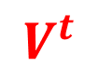


3.4. Mô hình hóa chủ đề
Bài 03
Phân rã giá trị số ít (SVD):
Một ma trận 𝑴 được phân tách thành 𝑴=𝑼〖𝜮𝑽〗^𝒕.
m
$$M$$
=
$$U$$
⋅
$$Σ$$
⋅
m
m
n
$$V^{t}$$
n
n
m
n
Notes:
SVD được giải thích.

Slide 141
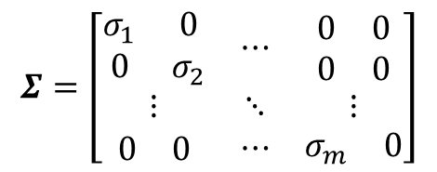
3.4. Mô hình hóa chủ đề
Bài 03
Singular value decomposition (SVD):
Một ma trận 𝑴 được phân tách thành 𝑴=𝑼〖𝜮𝑽〗^𝒕.
Ở đây, 𝜮 chứa các giá trị đơn lẻ dưới dạng các phần tử đường chéo.
Các giá trị đơn lẻ này được sắp xếp từ lớn nhất đến nhỏ nhất: 𝜎_1>𝜎_2>…>𝜎_𝑚
$$Σ=\left[\begin{matrix}\begin{matrix}σ_{1} & 0 \\ 0 & σ_{2}\end{matrix} & ⋯ & \begin{matrix}0 & 0 \\ 0 & 0\end{matrix} \\ ⋮ & ⋱ & ⋮ \\ \begin{matrix}0 & 0\end{matrix} & ⋯ & \begin{matrix}σ_{m} & 0\end{matrix}\end{matrix}\right]$$
Notes:
𝜮 chứa “các giá trị riêng” dưới dạng các phần tử đường chéo.
Trong bối cảnh của PCA, chúng ta có thể xác định các giá trị số ít này là độ lệch chuẩn.

Slide 142
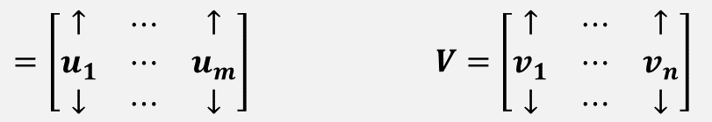
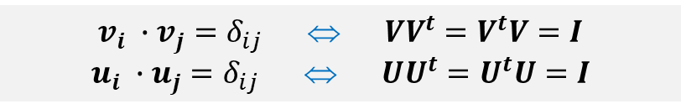
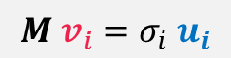
3.4. Mô hình hóa chủ đề
Bài 03
Phân tách giá trị số ít (SVD):
Một ma trận 𝑴 được phân tách thành 𝑴=𝑼〖𝜮𝑽〗^𝒕.
Các cột của 𝑼 là “các vectơ đơn lẻ bên trái”.
Các cột của 𝑽 là “các vectơ đơn lẻ bên phải”.
$=\left[\begin{matrix}↑ & ⋯ & ↑ \\ u_{1} & ⋯ & u_{m} \\ ↓ & ⋯ & ↓\end{matrix}\right]$ $V=\left[\begin{matrix}↑ & ⋯ & ↑ \\ v_{1} & ⋯ & v_{n} \\ ↓ & ⋯ & ↓\end{matrix}\right]$
=> Giữa tập hợp các vectơ kỳ dị trái và phải và giá trị kỳ dị của chúng ta có:
$${M v}_{i}=σ_{i} u_{i}$$
=> Giữa hai vectơ kì dị bất kì ta có điều kiện trực giao sau:
$v_{i} ∙v_{j}=δ_{ij}$ ⇔ $VV^{t}=V^{t}V=I$
$u_{i} ∙u_{j}=δ_{ij}$ ⇔ ${UU}^{t}=U^{t}U=I$
Notes:
Trong SVD, có các vectơ số ít bên trái và các vectơ số ít bên phải.
Các vectơ số ít và các giá trị số ít đều có liên quan.
Các vectơ số ít bên trái là trực giao giữa chúng. Điều này có thể được diễn đạt ngắn gọn dưới dạng 〖𝑼𝑼〗^𝒕=𝑼^𝒕 𝑼=𝑰.
Các vectơ kỳ dị bên phải là trực giao giữa chúng. Điều này có thể được diễn đạt ngắn gọn dưới dạng 𝑽𝑽^𝒕=𝑽^𝒕 𝑽=𝑰.

Slide 143
3.4. Mô hình hóa chủ đề
Bài 03
SVD bị cắt ngắn và vectơ chủ đề:
Nếu r = số lượng chủ đề, một thứ nguyên được giảm như sau :
𝑆𝑖𝑧𝑒(𝑴)=𝑚×𝑛
𝑆𝑖𝑧𝑒(𝑼)=𝑚×𝑚 → reduced to 𝑚 × 𝑟.
𝑆𝑖𝑧𝑒(𝜮)=𝑚×𝑛 → reduced to 𝑟 × 𝑟.
𝑆𝑖𝑧𝑒(𝑽) 𝑟=𝑛×𝑛 → reduced to 𝑛 × 𝑟.
Chúng tôi không cần tất cả các chủ đề có thể. Chúng tôi chỉ cần một vài chủ đề “quan trọng”.
Notes:
SVD bị cắt ngắn được giải thích.
Ở đây, kích thước của 𝑼, 𝜮 và 𝑽 được giảm xuống.
SVD bị cắt bớt là cần thiết vì chúng tôi chỉ cần một vài chủ đề “quan trọng”

Slide 144
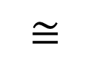




3.4. Mô hình hóa chủ đề
Bài 03
SVD bị cắt ngắn và vectơ chủ đề:
Nếu r = số lượng chủ đề, việc giảm kích thước như sau được thực hiện:
m
$$M$$
$$≅$$
$$U′$$
⋅
⋅
m
r
$$Σ′$$
r
$${V′}^{t}$$
r
n
n
r
Các cột của 𝑽′ là các vectơ chủ đề.
Notes:
SVD bị cắt ngắn được giải thích.
Ở đây, kích thước của 𝑼′, 𝜮′ và 𝑽′ đều giảm.
Các cột của 𝑼′ là các vectơ chủ đề.

Slide 145
3.4. Mô hình hóa chủ đề
Bài 03
Bài tập Coding #0512
Tuân theo các bước thực hành trong tệp 'ex_0512.ipynb'
Notes:
THỰC HÀNH NÀY VỀ GÌ
Trong phần thực hành này, bạn thử các kiểu trực quan hóa nâng cao hơn mà thư viện Seaborn cung cấp.
HƯỚNG DẪN THỰC HÀNH
Bắt đầu Máy tính xách tay Jupyter.
Trong Jupyter Notebook, nhấp vào tệp ex_0512.ipynb trong thư mục Bài tập Coding.
Xem lại các ví dụ về các chủ đề dưới đây:
Trực quan hóa với Seaborn (thêm ví dụ).
Mảng biểu đồ phân tán.
PairGrid.
FaceGrid.
Bản đồ nhiệt.
(Tùy chọn) Sử dụng ô trống ở dưới cùng để thực hành nhu cầu cá nhân của riêng bạn.

Slide 146
3.4. Mô hình hóa chủ đề
Bài 03
Phân tích ngữ nghĩa tiềm ẩn (LDA)
Giới thiệu về LDA:
Được phát triển bởi D. Blei, A. Ng và M. I. Jordan.
Một trong những thuật toán mô hình hóa chủ đề tiêu biểu nhất.
Đạt được phân cụm bằng cách tính toán phân phối chủ đề.
Dựa trên mô hình Bayes.
Bạn có thể tìm thêm thông tin tại: http://www.jmlr.org/papers/volume3/blei03a/blei03a.pdf https://ai.stanford.edu/~ang/papers/nips01-lda.pdf
Notes:
Trong phân bổ Dirichlet tiềm ẩn (LDA), các chủ đề được trích xuất bằng mô hình xác suất.
Thông tin thêm có thể được tìm thấy tại:
http://www.jmlr.org/papers/volume3/blei03a/blei03a.pdf
https://ai.stanford.edu/~ang/papers/nips01-lda.pdf

Slide 147

3.4. Mô hình hóa chủ đề
Bài 03
Suy luận suy diễn vs suy luận quy nạp:
Kết quả #1
Kết quả #1
Trường hợp
#1
Trường hợp
Kết quả #2
Kết quả #2
Kết quả #3
Trường hợp
??
$$⋯⋯$$
Kết quả #3
suy luận suy diễn
Lập luận quy nạp
Trong một lập luận quy nạp, kết quả được quan sát và nguyên nhân bị ẩn.
Notes:
Trong một lý luận suy diễn, kết quả được suy ra từ các nguyên nhân đã biết.
Trong một lập luận quy nạp, kết quả được quan sát và nguyên nhân bị ẩn.
Sử dụng định lý Bayes, chúng ta có thể đảo ngược hướng lập luận.

Slide 148



3.4. Mô hình hóa chủ đề
Bài 03
Thuật toán LDA :
Số lượng tích lũy của các thử nghiệm ngẫu nhiên với nhiều hơn hai kết quả rời rạc có thể xảy ra có thể được mô tả bằng phân phối Đa thức.
Tung xúc xắc 𝑛 lần, xác suất đếm của các mặt tuân theo phân phối Đa thức.
Ex
+
+
+
$$⋯$$
⇐ $P(x_{1},x_{2},x_{3},x_{4}x_{5},x_{6};n,p_{1},p_{2},p_{3},p_{4},p_{5},p_{6})$
Trong định lý Bayes, Dirichlet là "liên hợp trước" của phân phối Đa thức.
$$P\left(X | Y\right)=\frac{P\left(Y | X\right)P(X) }{P(Y)}$$
Dirichlet trước
đa thức sau
Notes:
Ở đây, chúng tôi giới thiệu phân phối Đa thức, về cơ bản là sự tổng quát hóa của phân phối Nhị thức.
Phân phối xác suất Dirichlet là liên hợp trước của phân phối Đa thức.

Slide 149
3.4. Mô hình hóa chủ đề
Bài 03
Thuật toán LDA :
Trong LDA, chúng tôi giả định rằng:
Phân phối tài liệu tuân theo Đa thức với liên hợp trước Dirichlet.
Phân phối từ tuân theo Đa thức với liên hợp trước Dirichlet.
Những gì chúng ta thực sự có thể quan sát là các tài liệu có chứa các từ. Các chủ đề vẫn còn ẩn.
Chúng tôi cũng giả định rằng các tài liệu là “túi từ” trong đó thứ tự không quan trọng.
Bằng một suy luận quy nạp (định lý Bayes), LDA trích xuất phân phối của các chủ đề ẩn.
Notes:
LDA dựa trên một số giả định như được nêu ở đây.

Slide 150









3.4. Mô hình hóa chủ đề
Bài 03
Thuật toán LDA :
$$D$$
$$N$$
$$K$$
$$α$$
$$z_{d,n}$$
$$w_{d,n}$$
$$β$$
$$θ_{d}$$
$$φ_{k}$$
Được minh họa trong một "ký hiệu tấm".
Hình chữ nhật có nghĩa là các bước lặp đi lặp lại.
Chúng tôi giả định rằng có tổng cộng:
𝐷 tài liệu sao cho 𝑑=1,…,𝐷
𝑁 từ sao cho 𝑛=1,…,𝑁
𝐾 chủ đề sao cho 𝑘=1,…,𝐾
Ngoài ra, chúng tôi giả sử rằng số lượng từ (đặc điểm) khác nhau là 𝐹.
Notes:
Ở đây, thuật toán LDA được minh họa bằng cách sử dụng “ký hiệu tấm”.

Slide 151












3.4. Mô hình hóa chủ đề
Bài 03
Thuật toán LDA :
$$D$$
$$N$$
$$K$$
$$α$$
$$z_{d,n}$$
$$w_{d,n}$$
$$β$$
$$θ_{d}$$
$$φ_{k}$$
𝜶 là tham số của Dirichlet trước khi phân phối chủ đề theo tài liệu 𝜽𝒅 (với 𝑑=1,…,𝐷).
$$θ_{1}$$
Document #1
$$θ_{2}$$
Document #2
$$θ_{D}$$
Document #D
$$⋯$$
$$⋯⋯$$
$$⋯⋯$$
$$⋯⋯$$
Topic
Topic
Topic
1 2 3 4 5 $⋯⋯ K$
1 2 3 4 5 $⋯⋯ K$
1 2 3 4 5 $⋯⋯ K$
Notes:
Chúng ta hãy đi qua quá trình tổng hợp tương ứng với một lý luận suy diễn.
Ở đây, 𝜶 là một vectơ tham số cho Dirichlet trước đó.
Một tài liệu được chọn cùng với phân phối chủ đề của nó 𝜽_𝒅.

Slide 152














3.4. Mô hình hóa chủ đề
Bài 03
Thuật toán LDA :
$$D$$
$$N$$
$$K$$
$$α$$
$$z_{d,n}$$
$$w_{d,n}$$
$$β$$
$$θ_{d}$$
$$φ_{k}$$
𝜷 là tham số của Dirichlet trước khi phân phối từ theo chủ đề 𝝋𝒌 (với 𝑘=1,…,𝐾).
$$φ_{1}$$
$$φ_{2}$$
$$φ_{K}$$
Topic #K
Topic #1
Topic #2
$$⋯$$
$$⋯⋯$$
$$⋯⋯$$
$$⋯⋯$$
1 2 3 4 5 $⋯⋯ F$
Word
1 2 3 4 5 $⋯⋯ F$
Word
1 2 3 4 5 $⋯⋯ F$
Word
Notes:
Ở đây, 𝜷 là một vectơ tham số cho một Dirichlet khác trước đó.
Một chủ đề được chọn cùng với phân phối từ của nó 𝝋_𝒌.

Slide 153




3.4. Mô hình hóa chủ đề
Bài 03
LDA thuật toán:
$$D$$
$$N$$
$$K$$
$$α$$
$$z_{d,n}$$
$$w_{d,n}$$
$$β$$
$$θ_{d}$$
$$φ_{k}$$
𝒛_{𝒅,𝒏} là chủ đề cho từ thứ n trong tài liệu thứ d. Nó là một số nguyên từ phạm vi [1,2,…,𝐾].
𝒘_{𝒅,𝒏} là từ thứ n trong tài liệu thứ d. Nó là một số nguyên từ phạm vi [1,2,…,𝐹].
Notes:
Thực hiện kỹ lưỡng các bước lặp đi lặp lại, bộ sưu tập các từ được tạo ra. Trên thực tế, những bộ sưu tập này là các tài liệu.

Slide 154


3.4. Mô hình hóa chủ đề
Bài 03
Quá trình tạo:
Tương ứng với một suy luận suy diễn.
Giả sử rằng chúng ta biết mô hình.
Các tài liệu là tập hợp từ (túi từ) có thể được tạo như sau.
𝐾 = number of topics, 𝐷= number of documents, 𝑁= number of words.
Các chủ đề 𝒛_(𝒅,𝒏) được chọn ngẫu nhiên theo 𝜃_𝑑 và các từ 𝒘_(𝒅,𝒏) được chọn ngẫu nhiên theo 𝜑_𝑘.
Phân phối chủ đề trên mỗi tài liệu được chọn với Dirichlet(𝛼) trước đó.
$θ_{d}$ , $d=1,…,D$
Phân phối từ theo chủ đề được chọn với Dirichlet(𝛽) trước đó.
$φ_{k}$ , $k=1,…,K$
𝑁 từ 𝒘_(𝒅,𝒏) đã được tạo từ các tài liệu (bag-of-words).
Notes:
Quá trình tạo ra tương ứng với một lý luận suy diễn.
Ở đây, chúng tôi tóm tắt các bước được giải thích trong các slide trước.

Slide 155

3.4. Mô hình hóa chủ đề
Bài 03
Suy luận của các chủ đề:
Tương ứng với một suy luận quy nạp.
Chúng tôi không biết mô hình cũng như các chủ đề.
Chúng tôi muốn suy ra các chủ đề từ tập dữ liệu (tài liệu, tức là tập hợp từ).
Mô hình tổng quát dựa trên xác suất chung 𝑃(𝑊,𝑍,𝜃,𝜑;𝛼,𝛽).
Các bước suy luận:
1) Bỏ qua 𝜃 và 𝜑. Lấy $P(W,Z;α,β)=\int{\int{(W,Z,θ,φ;α,β)dθdφ}}$
2) Sử dụng tập dữ liệu (𝑊), có được xác suất 𝑃(𝑍│𝑊;𝛼,𝛽).
3) Suy luận về 𝛼 và 𝛽.
Notes:
Suy luận của các chủ đề tương ứng với một suy luận quy nạp.
Thông tin thêm có thể được tìm thấy tại:
http://www.jmlr.org/papers/volume3/blei03a/blei03a.pdf
https://ai.stanford.edu/~ang/papers/nips01-lda.pdf

Slide 156
3.4. Mô hình hóa chủ đề
Bài 03
Coding Exercise #0513
Làm theo các bước thực hành trong file 'ex_0513.ipynb'
Notes:
THỰC HÀNH NÀY VỀ GÌ
Trong phần thực hành này, bạn thử các kiểu trực quan hóa nâng cao hơn mà thư viện Seaborn cung cấp.
HƯỚNG DẪN THỰC HÀNH
Bắt đầu Máy tính xách tay Jupyter.
Trong Jupyter Notebook, nhấp vào tệp ex_0513.ipynb trong thư mục Bài tập Coding.
Xem lại các ví dụ về các chủ đề dưới đây:
Trực quan hóa với Seaborn (thêm ví dụ).
Mảng biểu đồ phân tán.
PairGrid.
FaceGrid.
Bản đồ nhiệt.
(Tùy chọn) Sử dụng ô trống ở dưới cùng để thực hành nhu cầu cá nhân của riêng bạn.

Slide 157
Bài 4.
Xử lý ngôn ngữ tự nhiên bằng Keras.
4.1. Xử lý ngôn ngữ tự nhiên bằng Keras.

Slide 158
4.1. Xử lý ngôn ngữ tự nhiên bằng Keras.
Bài 04
Xử lý ngôn ngữ tự nhiên bằng Keras.
Mã hóa one-hot với nhúng từ:
Chú ý đến những vấn đề thường gặp với phép biểu diễn mã hóa one-hot.
Để khắc phục, “nhúng từ” - phương thức biểu diễn phân tán - được áp dụng.
Mã hóa one-hot | Nhúng
Chiều không gian vectơ rất lớn. Chiều lớn bằng kích thước từ. | Chiều không gian vectơ hạn chế.
Vectơ thưa, thường được điền đầy với các phần tử 0 không chứa thông tin. | Vectơ dày. Mọi phần tử vectơ đều chứa thông tin.
Giữa các vectơ không có mối quan hệ ngữ nghĩa. Các vectơ vuông góc với nhau. | Giữa các vectơ có mối quan hệ ngữ nghĩa.
Cũng có phép biểu diễn “nhúng đoạn văn” và “nhúng văn bản”.
Chúng ta sẽ gọi “vectơ dày” và “vectơ nhúng” thay cho nhau.
Notes:
Lưu ý:
Do phép biểu diễn mã hóa one-hot có nhiều hạn chế nên chúng ta áp dụng phép biểu diễn tên là “nhúng”.
Nhúng là một khái niệm có thể đi kèm các từ, n-Gram, đoạn văn, văn bản, v.v.
Tuy nhiên, trong khóa học này, chúng ta sẽ chỉ tập trung vào nhúng từ.

Slide 159
4.1. Xử lý ngôn ngữ tự nhiên bằng Keras.
Bài 04
One-hot-encoding vs word embedding:
Cho câu “Tôi ăn một quả táo mỗi sáng”, giả sử rằng các từ được đánh số như sau:
Ex
Tôi | : 3
Ăn | : 0
Một | : 2
Quả táo | : 1
Mỗi | : 4
Buổi sáng | : 5
Các từ sẽ có mô hình biểu diễn mã hóa one-hot như sau:
Tôi | : [0 0 0 1 0 0]
Ăn | : [1 0 0 0 0 0]
Một | : [0 0 1 0 0 0]
Quả táo | : [0 1 0 0 0 0]
Mỗi | : [0 0 0 0 1 0]
Buổi sáng | : [0 0 0 0 0 1]
Notes:
Lưu ý:
Đây là ví dụ về các từ mã hóa one-hot khi trình bày bằng vectơ.
Lưu ý rằng các vectơ từ được mã hóa one-hot có nhiều phần tử 0.
Trên thực tế, tất cả các phần tử vectơ đều là 0 ngoại trừ một.

Slide 160
4.1. Xử lý ngôn ngữ tự nhiên bằng Keras.
Bài 04
Nhúng từ (Word2Vec):
Phụ nữ
Hoàng hậu
Đàn ông
Vua
Giữa các vectơ dày có những mối quan hệ như sau:
Hoàng hậu–phụ nữ =vua−đàn ông
Notes:
Lưu ý:
Nhúng từ (khi thực hiện đúng!) thể hiện mối quan hệ ngữ nghĩa giữa các vectơ từ.
Từ “phụ nữ” sang “hoàng hậu” và từ “đàn ông” sang “vua”, sự khác nhau cần được biểu thị bằng vectơ (gần) giống nhau.
Lưu ý rẳng trong một không gian vectơ, hai vectơ song song được coi là giống nhau.

Slide 161
4.1. Xử lý ngôn ngữ tự nhiên bằng Keras.
Bài 04
Nhúng từ (Word2Vec):
Sử dụng mô hình CBOW (túi từ liên tục) và/hoặc Skip-Gram để xây dựng các vectơ nhúng.
1). Xây dựng một mô hình dự báo dựa trên hồi quy Softmax (hồi quy logistic đa lớp).
2). Chúng ta lấy các vectơ vào và ra được mã hóa one-hot.
3). Trích xuất các vectơ nhúng từ ma trận trọng số được huấn luyện.
Notes:
Tìm hiểu thêm thông ở các bài nghiên cứu liên quan:
https://arxiv.org/pdf/1301.3781.pdf
https://papers.nips.cc/paper/5021-distributed-representations-of-words-and-phrases-and-their-compositionality.pdf

Slide 162
4.1. Xử lý ngôn ngữ tự nhiên bằng Keras.
Bài 04
Nhúng từ (Word2Vec):
CBOW: Sử dụng các từ ngữ cảnh để dự đoán từ trọng tâm (bị thiếu).
Các câu huấn luyện | Từ trọng tâm | Các từ ngữ cảnh
Tôi ăn một quả táo mỗi sáng | Tôi | ăn
Tôi ăn một quả táo mỗi sáng | ăn | Tôi, một
Tôi ăn một quả táo mỗi sáng | một | ăn, quả táo
Tôi ăn một quả táo mỗi sáng | quả táo | một, mỗi
Tôi ăn một quả táo mỗi sáng | mỗi | quả táo, sáng
Tôi ăn một quả táo mỗi sáng | sáng | mỗi
Chúng ta giả sử có “cửa sổ trượt” ở câu huấn luyện.
Notes:
Lưu ý:
Chúng ta sẽ tìm hiểu chi tiết CBOW trong một ví dụ.
Chúng ta di chuyển “cửa sổ trượt” để có được các từ trọng tâm và các từ ngữ cảnh tương ứng.

Slide 163
4.1. Xử lý ngôn ngữ tự nhiên bằng Keras.
Bài 04
Nhúng từ (Word2Vec):
CBOW: Sử dụng các từ ngữ cảnh để dự đoán từ trọng tâm (bị thiếu).
Ex) Giả sử rằng chiều vectơ của các từ được mã hóa one-hot = 6.
Đồng thời, giả sử rằng chúng ta tìm các vectơ dày của chiều = 3.
Xét hai từ ngữ cảnh (một ở bên trái và một ở bên phải).
Vậy chúng ta có trường hợp sau:
Ex
Tôi ăn một quả táo mỗi sáng
Tôi ăn một ______ mỗi sáng
?
Notes:
Hãy đặt mục tiêu là biểu thị các vectơ được mã hóa one-hot 6 chiều bằng các vectơ dày 3 chiều (vectơ nhúng).

Slide 164

4.1. Xử lý ngôn ngữ tự nhiên bằng Keras.
Bài 04
Nhúng từ (Word2Vec):
CBOW: Sử dụng các từ ngữ cảnh để dự đoán từ trọng tâm (bị thiếu).
Ex) (). (tiếp theo trang trước)
Rồi xây dựng một mô hình hồi quy Softmax.
Đối với dữ liệu nhập vectơ là “một” và “mỗi”,
chúng ta sẽ huấn luyện các trọng số 𝑾
và 𝑾′ sao cho dữ liệu xuất được dự đoán là
vectơ “táo”.
Các từ được mã hóa one-hot: $v_{"an"}$=[1 0 0 0 0 0] , $v_{"every"}$=[0 0 0 0 0 1] , $v_{"apple"}$=[0 0 1 0 0 0]
Ex
$$W$$
$$v_{"an"}$$
$$W′$$
$$v_{"apple"}$$
$$W$$
$$x$$
$$v_{"every"}$$
Input
Hidden
Output
Notes:
Lưu ý:
Chúng ta cần huấn luyện một mô hình hồi quy Softmax đơn giản như trong sơ đồ này.
Trong tầng đầu vào có hai nút, mỗi nút giữ các giá trị vectơ (dim = 6).
Trong tầng ẩn chỉ có một nút giữ một giá trị vectơ trong không gian giảm chiều (dim=3).
Chú ý:
1). Cần xem ma trận $W$ là một trọng số “đơn” sẽ được nhân với một vectơ “đơn” thay vì một bộ trọng số trong một phép biểu diễn ma trận. Phép giải mã tương tự áp dụng cho ma trận $W′$.
2). Lưu ý rằng $W$ giống như vậy được áp dụng hai lần.
3). Ngoài ra, điều quan trọng là phải chú ý rằng $W$ và $W′$ cần được huấn luyện độc lập.

Slide 165
4.1. Xử lý ngôn ngữ tự nhiên bằng Keras.
Bài 04
Nhúng từ (Word2Vec):
CBOW: Sử dụng các từ ngữ cảnh để dự đoán từ trọng tâm (bị thiếu).
Ex) (tiếp theo trang bước)
Chúng ta có các kích thước sau:
Cỡ ma trận 𝑾=3×6
Cỡ ma trận 𝑾′=6×3
Chiều của vectơ 𝒙= 3.
Chiều dữ liệu nhập và xuất = 6.
Ex
$$W$$
$$v_{"an"}$$
$$W′$$
$$v_{"apple"}$$
$$W$$
$$x$$
$$v_{"every"}$$
Input
Hidden
Output
Notes:
Lưu ý:
Như đã trình bày ở trang trước $W$ và $W′$ cần được huấn luyện độc lập.
Chúng ta không đánh dấu rõ ràng $W′$ là chuyển vị ma trận của $W$ hay ngược lại.

Slide 166

4.1. Xử lý ngôn ngữ tự nhiên bằng Keras.
Bài 04
Nhúng từ (Word2Vec):
CBOW: Sử dụng các từ ngữ cảnh để dự đoán từ trọng tâm (bị thiếu).
Ex). (tiếp theo trang trước)
Chúng ta truyền xuôi từ tầng đầu vào
tới tầng ẩn (nút đơn):
${ x}_{"an"}=W∙v_{"an"}$
$x_{"every"}=W∙v_{"every"}$
$x$=$\frac{x_{"an"}+x_{"every"}}{2}$ ⇐ Trung bình nút ẩn.
Ex
$$W$$
$$v_{"an"}$$
$$W′$$
$$v_{"apple"}$$
$$W$$
$$x$$
$$v_{"every"}$$
Input
Hidden
Output
Notes:
Lưu ý:
Truyền xuôi từ tầng đầu vào tới tầng ẩn do phép nhân ma trận đối với các vectơ thực hiện theo các trọng số (giống nhau).
Thay vì tính tổng, chúng ta tính trung bình để có giá trị vectơ của tầng ẩn (nút đơn).

Slide 167

4.1. Xử lý ngôn ngữ tự nhiên bằng Keras.
Bài 04
Nhúng từ (Word2Vec):
CBOW: Sử dụng các từ ngữ cảnh để dự đoán từ trọng tâm (bị thiếu).
Ex). (tiếp theo trang trước)
Chúng ta truyền xuôi tới tầng đầu ra:
$\hat{v}=W′∙x$
Chúng ta cần huấn luyện các trọng số 𝑾 và 𝑾′
argmax($\hat{v}$) and argmax($v_{"apple"}$)
được giảm thiểu.
Ex
$$W$$
$$v_{"an"}$$
$$W′$$
$$v_{"apple"}$$
$$W$$
$$x$$
$$v_{"every"}$$
Input
Hidden
Output
Notes:
Lưu ý:
Truyền xuôi từ tầng ẩn đến tầng đầu ra cần một phép nhân ma trận khác.
“Argmax” của dữ liệu xuất $\hat{v}$ được dự báo cần trùng khớp với “argmax” của $v_{"apple"}$.
Trọng số $W$ và $W′$ phải được tối ưu bằng gradient descent để giảm thiểu việc không trùng khớp.
Đây chính là ý nghĩa của việc “huấn luyện”.

Slide 168

4.1. Xử lý ngôn ngữ tự nhiên bằng Keras.
Bài 04
Nhúng từ (Word2Vec):
CBOW: Sử dụng các từ ngữ cảnh để dự đoán từ trọng tâm (bị thiếu).
Ex). (tiếp theo trang trước)
Bây giờ, hãy diễn giải kết quả.
a). Khi chúng ta truyền từ tầng đầu vào tới tầng ẩn (bằng phép nhân ma trận),
các vectơ nhập được mã hóa one-hot $v_{"an"}$ và $v_{"every"}$ được lấy từ cột 0 và 5
của 𝑾 và chiếu chúng tới tầng ẩn với chiều đích = 3.
b). Vậy nên vectơ dày cho “một”, “mỗi” là các cột 0 và 5 của được huấn luyện. 𝑾.
c). Tương tự, chúng ta có thể trích xuất các vectơ dày từ các hàng của ′được huấn luyện 𝑾′.
Ex
Notes:
Lưu ý:
Bây giờ, giả sử rằng chúng ta đã huấn luyện toàn bộ mô hình.
Do chúng ta có thể tái hiện nên các vectơ nhập được mã hóa one-hot. Khi nhân chúng với ma trận trọng số $W$, việc chúng ta làm là lấy các cột của $W$. Vậy nên các cột của $W$ được huấn luyện chứa phép biểu diễn vectơ dày.
Chúng ta có thể sử dụng một lập luận tương tự để chứng minh rằng các hàng của $W′$ được huấn luyện là phép biểu diễn vectơ dày.
Để có kết quả cuối cùng, chúng ta có thể tính giá trị trung bình của hai bộ vectơ dày (hơi khác nhau) này.

Slide 169
4.1. Xử lý ngôn ngữ tự nhiên bằng Keras.
Bài 04
Nhúng từ (Word2Vec):
Skip-Gram: Sử dụng từ trọng tâm để dự đoán các từ ngữ cảnh (bị thiếu).
Tôi ăn một quả táo mỗi sáng
I Tôi ăn __ quả táo ____ sáng
?
?
Tương tự CBOW, tại đây chúng ta cũng huấn luyện một hồi quy Softmax để dự đoán các từ bị thiếu.
Chúng ta trích xuất các vectơ dày (vectơ nhúng) từ những ma trận trọng số được huấn luyện.
Notes:
Lưu ý:
Với Skip-Gram, chúng ta sử dụng một từ trọng tâm để dự báo các từ ngữ cảnh (bị thiếu).
Thuật toán tương tự như của CBOW.

Slide 170


4.1. Xử lý ngôn ngữ tự nhiên bằng Keras.
Bài 04
Mạng LSTM để phân loại văn bản:
Mô hình “chuỗi vào và vectơ ra”.
Phép biểu diễn nhúng của các từ.
$$Y$$
$$⋯⋯$$
$$X_{0}$$
$$X_{1}$$
$$X_{2}$$
$$X_{L}$$
Notes:
Lưu ý:
Văn bản là một chuỗi các vectơ từ. Do vậy, chúng ta có thể sử dụng RNN hoặc mạng LSTM để phân tích dự đoán.

Slide 171
4.1. Xử lý ngôn ngữ tự nhiên bằng Keras.
Bài 04
Mạng LSTM để phân loại văn bản: ví dụ code.
# Nhập các lớp cần thiết.
from keras.models import Sequential # Chúng ta sẽ sử dụng API tuần tự.
from keras.layers import Dense, LSTM, Embedding
# Xây dựng một mô hình bằng cách thêm các tầng.
my_model = Sequential()
my_model.add(Embedding(n_words,n_input))
my_model.add(LSTM(Bàis=n_neurons, return_sequences=False, input_shape=(None, n_input), activation='tanh'))
my_model.add(Dense(1, activation='sigmoid'))
In LSTM(), we should set return_sequences=False đối với mô hình “chuỗi vào và vectơ ra”.
Notes:
Lưu ý:
Ví dụ code về triển khai mạng LSTM.
Lưu ý rằng cần đặt return_sequences=False trong LSTM().

Slide 172
4.1. Xử lý ngôn ngữ tự nhiên bằng Keras.
Bài 04
Mô hình học sâu để phân loại tài liệu:
Convolution một chiều + max pooling một chiều + LSTM để trích xuất thuộc tính.
Các mẫu chuỗi tập trung được tầng convolution một chiều lấy ra.
Dữ liệu nhập
Trích xuất thuộc tính
Phân loại
Dữ liệu xuất
Conv1D
MaxPooling1D
LSTM
Dropout
Fully Connected
0
0
0.02
0.95
0.03
0
0
0
0
0
“Học máy là nghiên cứu khoa học về các thuật toán và mô hình thống kê mà hệ thống máy tính sử dụng để thực hiện
một tác vụ cụ thể mà không cần có hướng dẫn rõ ràng, thay vào đó sẽ dựa trên các mẫu và suy luận.”
Notes:
Lưu ý:
Mô hình này phức tạp hơn một chút so với mô hình trước.
Chúng ta không chỉ dựa vào LSTM mà còn dựa vào convolution + pooling.
Lưu ý:
+Một hình ảnh bao gồm các điểm ảnh tương quan hai chiều.
+Một văn bản bao gồm các từ tương quan một chiều.
Vậy nên việc sử dụng kỹ thuật (các tầng) tương tự như trong CNN.

Slide 173
4.1. Xử lý ngôn ngữ tự nhiên bằng Keras.
Bài 04
Mô hình học sâu để phân loại tài liệu: code mẫu.
# Nhập các lớp cần thiết.
from keras.models import Sequential # Chúng ta sẽ sử dụng API tuần tự.
from keras.layers import Dense, LSTM, Embedding, Conv1D, MaxPool1D, Dropout
# Xây dựng một mô hình bằng cách thêm các tầng.
my_model = Sequential()
my_model.add(Embedding(n_words, n_input)) # tầng nhúng.
my_model.add(Conv1D(filters=n_filters, kernel_size = k_size, strides=stride_size,padding='valid',activation='relu'))
my_model.add(MaxPool1D(pool_size = 2))
my_model.add(LSTM(Bàis=n_neurons, return_sequences=False, input_shape=(None, n_input), activation='tanh'))
my_model.add(Dropout(rate=hold_prob))
my_model.add(Dense(1, activation='sigmoid'))
Notes:
Lưu ý:
Code mẫu về triển khai mô hình giới thiệu trong trang trước.
Lưu ý rằng cần đặt return_sequences=False trong LSTM().

Slide 174
4.1. Xử lý ngôn ngữ tự nhiên bằng Keras.
Bài 04
Bài tập Coding #0514
Làm theo các bước thực hành trong tệp 'ex_0514.ipynb'
Notes:
Lưu ý: MỤC ĐÍCH CỦA PHẦN THỰC HÀNH NÀY
Trong phần thực hành này, chúng ta sẽ phân loại văn bản bằng mạng LSTM.
HƯỚNG DẪN THỰC HÀNH
Khởi động Jupyter Notebook. (Tham khảo bước 1-3 của Bài tập Coding số 0801.)
Trong Jupyter Notebook, nhấp vào tệp ex_0802.ipynb trong thư mục Coding Exercise.
Xem lại các ví dụ về các chủ đề ở dưới đây:
Phân loại văn bản bằng LSTM
Đọc trong dữ liệu
Khám phá dữ liệu
Tiền xử lý dữ liệu
Xác định mô hình
Xác định thuật toán tối ưu và biên dịch
Huấn luyện mô hình và trực quan hóa lịch sử
Thử nghiệm
(Không bắt buộc) Sử dụng ô trống ở dưới để tùy ý thực hành riêng.

Slide 175
4.1. Xử lý ngôn ngữ tự nhiên bằng Keras.
Bài 04
Bài tập Coding #0515
Làm theo các bước thực hành trong tệp 'ex_0515.ipynb'
Notes:
Lưu ý: MỤC ĐÍCH CỦA PHẦN THỰC HÀNH NÀY
Trong phần thực hành này, chúng ta sẽ phân loại văn bản bằng mạng LSTM (nhị phân).
HƯỚNG DẪN THỰC HÀNH
Khởi động Jupyter Notebook. (Tham khảo bước 1-3 của Bài tập Coding số 0801.)
Trong Jupyter Notebook, nhấp vào tệp ex_0802.ipynb trong thư mục Coding Exercise.
Xem lại các ví dụ về các chủ đề ở dưới đây:
Phân loại văn bản bằng mạng LSTM (nhị phân)
Đọc trong dữ liệu
Khám phá dữ liệu
Tiền xử lý dữ liệu
Xác định mô hình
Xác định thuật toán tối ưu và biên dịch
Huấn luyện mô hình và trực quan hóa lịch sử
Thử nghiệm
(Không bắt buộc) Sử dụng ô trống ở dưới để tùy ý thực hành riêng.

Slide 176
4.1. Xử lý ngôn ngữ tự nhiên bằng Keras.
Bài 04
Bài tập Coding #0516
Làm theo các bước thực hành trong tệp 'ex_0516.ipynb'
Notes:
Lưu ý: MỤC ĐÍCH CỦA PHẦN THỰC HÀNH NÀY
Trong phần thực hành này, chúng ta sẽ phân loại văn bản bằng mạng LSTM + CNN (nhị phân).
HƯỚNG DẪN THỰC HÀNH
Khởi động Jupyter Notebook. (Tham khảo bước 1-3 của Bài tập Coding số 0801.)
Trong Jupyter Notebook, nhấp vào tệp ex_0802.ipynb trong thư mục Coding Exercise.
Xem lại các ví dụ về các chủ đề ở dưới đây:
Phân loại văn bản bằng mạng LSTM + CNN (nhị phân)
Đọc trong dữ liệu
Khám phá dữ liệu
Tiền xử lý dữ liệu
Xác định mô hình
Xác định thuật toán tối ưu và biên dịch
Huấn luyện mô hình và trực quan hóa lịch sử
Thử nghiệm
(Không bắt buộc) Sử dụng ô trống ở dưới để tùy ý thực hành riêng.

Slide 177
4.1. Xử lý ngôn ngữ tự nhiên bằng Keras.
Bài 04
Bài tập Coding #0517
Làm theo các bước thực hành trong tệp 'ex_0517.ipynb'
Notes:
Lưu ý: MỤC ĐÍCH CỦA PHẦN THỰC HÀNH NÀY
Trong phần thực hành này, chúng ta sẽ nhúng từ (Word2Vec).
HƯỚNG DẪN THỰC HÀNH
Khởi động Jupyter Notebook. (Tham khảo bước 1-3 của Bài tập Coding số 0801.)
Trong Jupyter Notebook, nhấp vào tệp ex_0802.ipynb trong thư mục Coding Exercise.
Xem lại các ví dụ về các chủ đề ở dưới đây:
Nhúng từ (Word2Vec)
Tải về dữ liệu văn bản
Tiền xử lý dữ liệu văn bản
Tách từ
Huấn luyện mô hình Word2Vec
Nhúng vectơ
Các từ giống nhất
Sử dụng một mô hình được huấn luyện từ trước của Google
(Không bắt buộc) Sử dụng ô trống ở dưới để tùy ý thực hành riêng.

Slide 178

End of
Document
Samsung Innovation Campus

